Slide 1
CV最新进展讨论
汇报人：范登平（摆渡）
时间：2019年7月12日 12：00
http://dpfan.net/

Slide 2
提纲
一. CVPR2019相关前沿进展
二. 智能家居中有趣的应用
三. 视觉显著性的来龙去脉
Notes:
首先，介绍一下显著物体检测，
对于图像中的显著物体检测，就是要对原图的每一个像素点做一个稠密的预测，最后得到一个概率图（c）
每一个像素点是否显著，给出一个显著程度（0-1）范围。
最优的结果是（b）非常肯定的给出那些是像素点属于显著对象。

Slide 3
提纲
一. CVPR2019相关前沿进展
二. 智能家居中有趣的应用
三. 视觉显著性的来龙去脉
Notes:
首先，介绍一下显著物体检测，
对于图像中的显著物体检测，就是要对原图的每一个像素点做一个稠密的预测，最后得到一个概率图（c）
每一个像素点是否显著，给出一个显著程度（0-1）范围。
最优的结果是（b）非常肯定的给出那些是像素点属于显著对象。

Slide 4
1. CVPR2019 Related Works
Segmentation
Light-weight Network
Style-transfer & GAN
Dataset augmentation (Motion Blur)
Notes:
首先，介绍一下显著物体检测，
对于图像中的显著物体检测，就是要对原图的每一个像素点做一个稠密的预测，最后得到一个概率图（c）
每一个像素点是否显著，给出一个显著程度（0-1）范围。
最优的结果是（b）非常肯定的给出那些是像素点属于显著对象。

Slide 5
1.CVPR2019 Related Works
Segmentation
Light-weight Network
Style-transfer & GAN
Dataset augmentation (Motion Blur)
http://openaccess.thecvf.com/CVPR2019.py
Vision & Audio
Fashion Layout
Water Remove
Emotion-aware/Cognition-level
Notes:
首先，介绍一下显著物体检测，
对于图像中的显著物体检测，就是要对原图的每一个像素点做一个稠密的预测，最后得到一个概率图（c）
每一个像素点是否显著，给出一个显著程度（0-1）范围。
最优的结果是（b）非常肯定的给出那些是像素点属于显著对象。

Slide 6
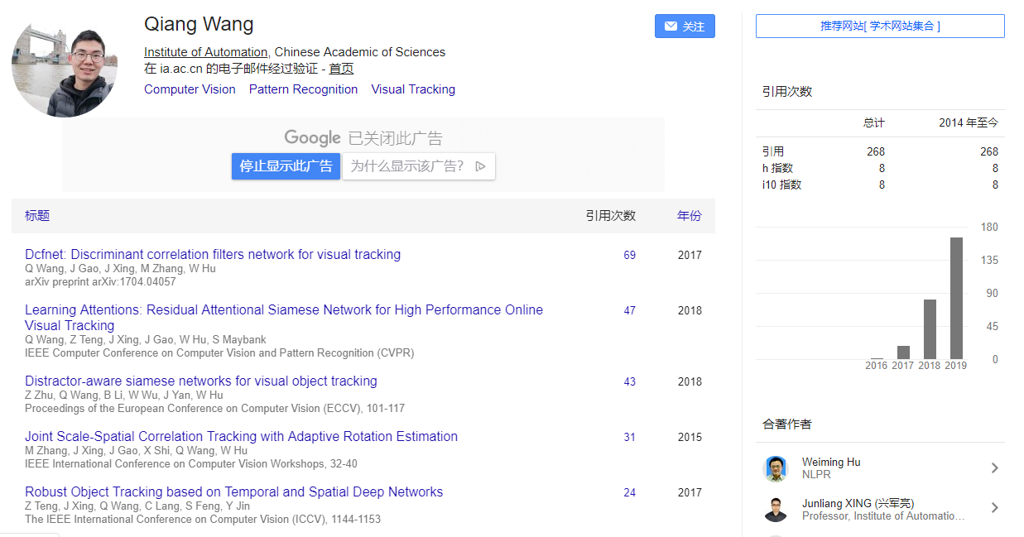
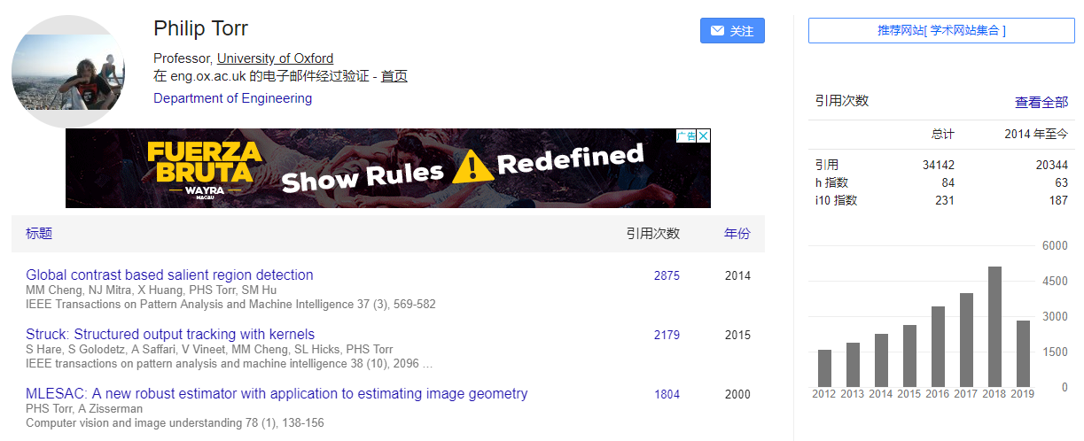
Segmentation
Fast Online Object Tracking and Segmentation: A Unifying Approach, Qiang Wang, … Philip H.S. Torr.
Notes:
首先，介绍一下显著物体检测，
对于图像中的显著物体检测，就是要对原图的每一个像素点做一个稠密的预测，最后得到一个概率图（c）
每一个像素点是否显著，给出一个显著程度（0-1）范围。
最优的结果是（b）非常肯定的给出那些是像素点属于显著对象。

Slide 7
Segmentation
Fast Online Object Tracking and Segmentation: A Unifying Approach, Qiang Wang, … Philip H.S. Torr.
Notes:
首先，介绍一下显著物体检测，
对于图像中的显著物体检测，就是要对原图的每一个像素点做一个稠密的预测，最后得到一个概率图（c）
每一个像素点是否显著，给出一个显著程度（0-1）范围。
最优的结果是（b）非常肯定的给出那些是像素点属于显著对象。

Slide 8
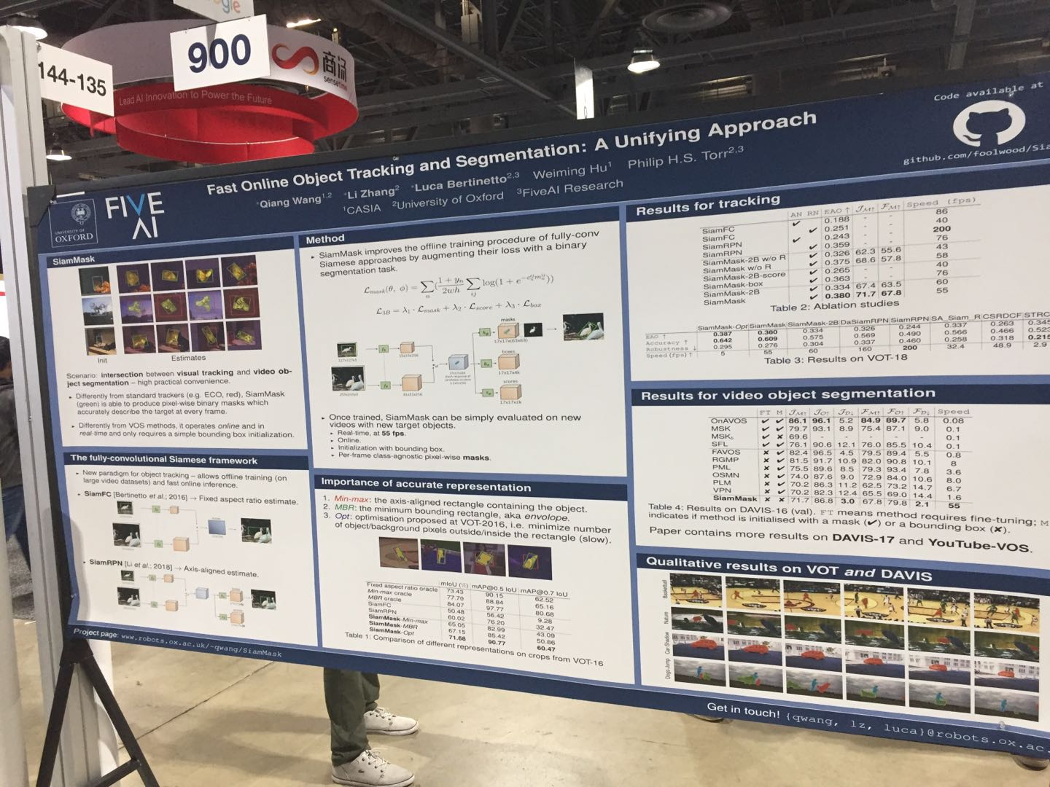
Segmentation
Fast Online Object Tracking and Segmentation: A Unifying Approach, Qiang Wang, … Philip H.S. Torr.
Notes:
首先，介绍一下显著物体检测，
对于图像中的显著物体检测，就是要对原图的每一个像素点做一个稠密的预测，最后得到一个概率图（c）
每一个像素点是否显著，给出一个显著程度（0-1）范围。
最优的结果是（b）非常肯定的给出那些是像素点属于显著对象。

Slide 9
Segmentation
Fast Online Object Tracking and Segmentation: A Unifying Approach, Qiang Wang, … Philip H.S. Torr.
Code Link: https://github.com/foolwood/SiamMask
Video: https://www.youtube.com/watch?v=I_iOVrcpEBw&feature=youtu.be
This code has been tested on Ubuntu 16.04, Python 3.6, Pytorch 0.4.1, CUDA 9.2, RTX 2080 GPUs
Notes:
首先，介绍一下显著物体检测，
对于图像中的显著物体检测，就是要对原图的每一个像素点做一个稠密的预测，最后得到一个概率图（c）
每一个像素点是否显著，给出一个显著程度（0-1）范围。
最优的结果是（b）非常肯定的给出那些是像素点属于显著对象。

Slide 10
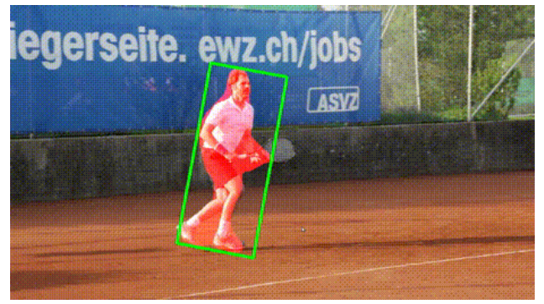
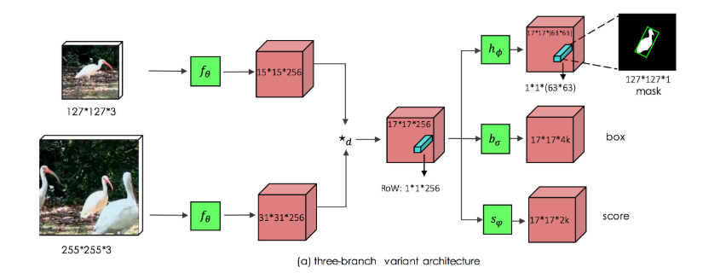
Segmentation
Fast Online Object Tracking and Segmentation: A Unifying Approach, Qiang Wang, … Philip H.S. Torr.
Notes:
首先，介绍一下显著物体检测，
对于图像中的显著物体检测，就是要对原图的每一个像素点做一个稠密的预测，最后得到一个概率图（c）
每一个像素点是否显著，给出一个显著程度（0-1）范围。
最优的结果是（b）非常肯定的给出那些是像素点属于显著对象。

Slide 11
Segmentation
ToothNet: Automatic Tooth Instance Segmentation and Identification from Cone Beam CT Images, Zhiming Cui et al.
Notes:
首先，介绍一下显著物体检测，
对于图像中的显著物体检测，就是要对原图的每一个像素点做一个稠密的预测，最后得到一个概率图（c）
每一个像素点是否显著，给出一个显著程度（0-1）范围。
最优的结果是（b）非常肯定的给出那些是像素点属于显著对象。

Slide 12
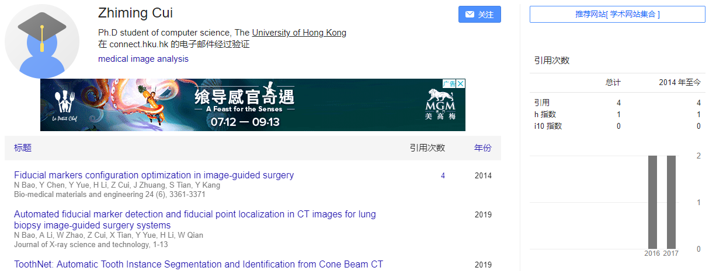
Segmentation
ToothNet: Automatic Tooth Instance Segmentation and Identification from Cone Beam CT Images, Zhiming Cui et al.
Notes:
首先，介绍一下显著物体检测，
对于图像中的显著物体检测，就是要对原图的每一个像素点做一个稠密的预测，最后得到一个概率图（c）
每一个像素点是否显著，给出一个显著程度（0-1）范围。
最优的结果是（b）非常肯定的给出那些是像素点属于显著对象。

Slide 13
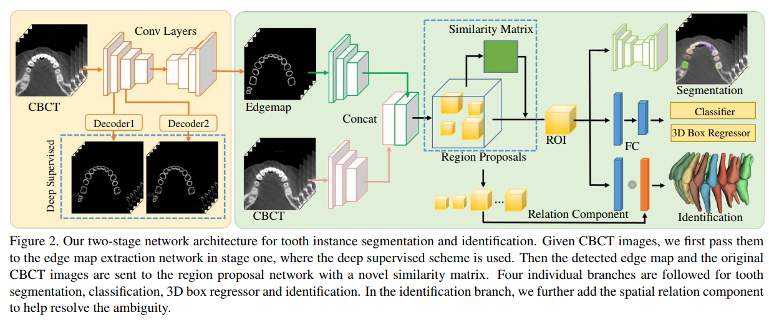
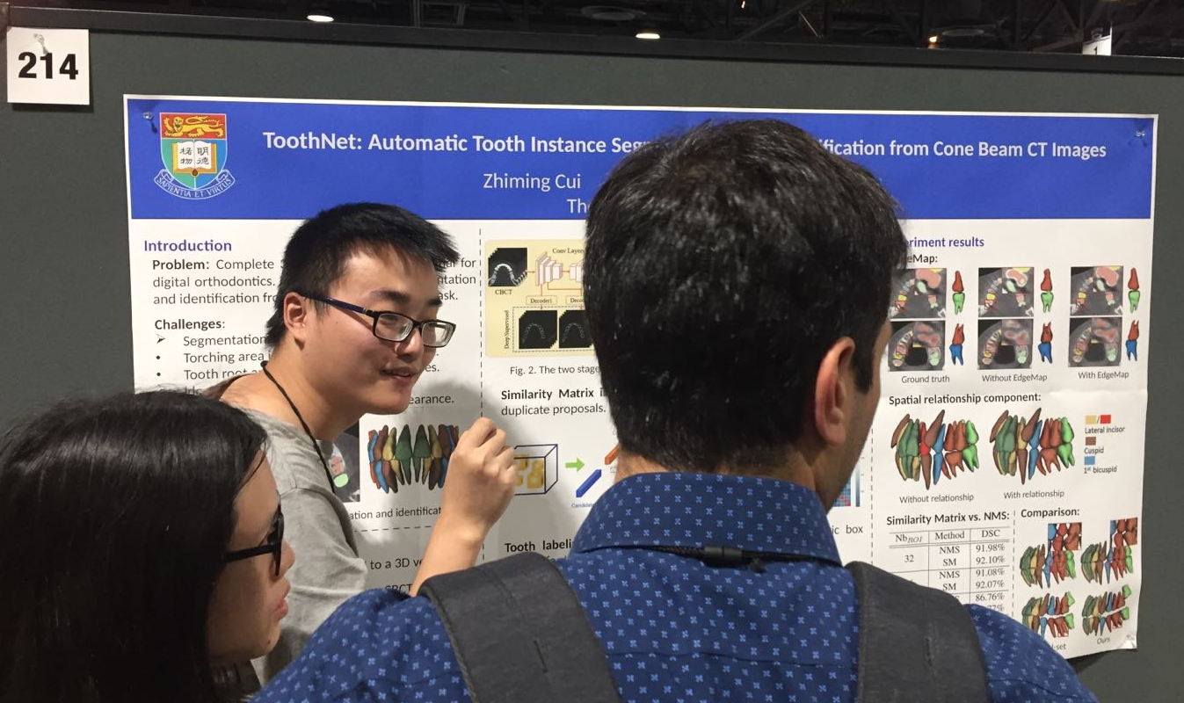
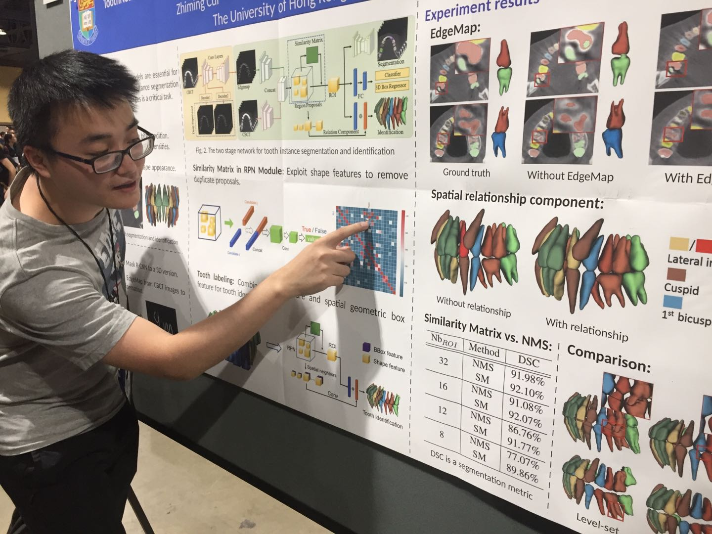
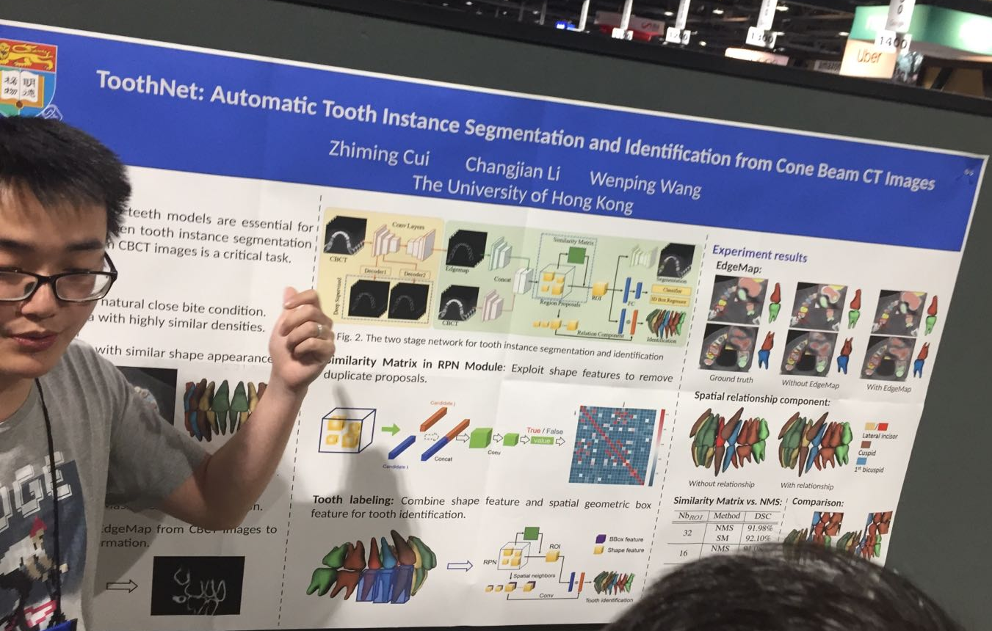
Segmentation
ToothNet: Automatic Tooth Instance Segmentation and Identification from Cone Beam CT Images, Zhiming Cui et al.
Notes:
首先，介绍一下显著物体检测，
对于图像中的显著物体检测，就是要对原图的每一个像素点做一个稠密的预测，最后得到一个概率图（c）
每一个像素点是否显著，给出一个显著程度（0-1）范围。
最优的结果是（b）非常肯定的给出那些是像素点属于显著对象。

Slide 14
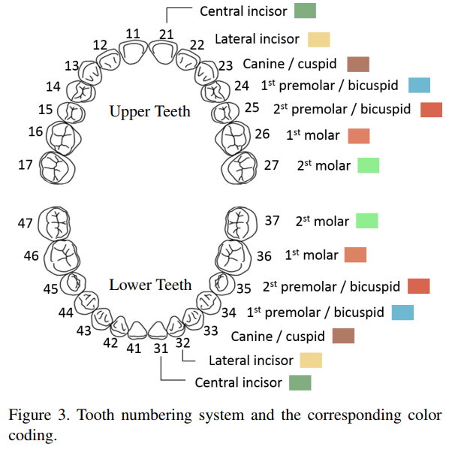
Segmentation
Notes:
首先，介绍一下显著物体检测，
对于图像中的显著物体检测，就是要对原图的每一个像素点做一个稠密的预测，最后得到一个概率图（c）
每一个像素点是否显著，给出一个显著程度（0-1）范围。
最优的结果是（b）非常肯定的给出那些是像素点属于显著对象。

Slide 15
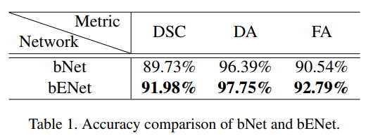
Segmentation
Notes:
首先，介绍一下显著物体检测，
对于图像中的显著物体检测，就是要对原图的每一个像素点做一个稠密的预测，最后得到一个概率图（c）
每一个像素点是否显著，给出一个显著程度（0-1）范围。
最优的结果是（b）非常肯定的给出那些是像素点属于显著对象。

Slide 16
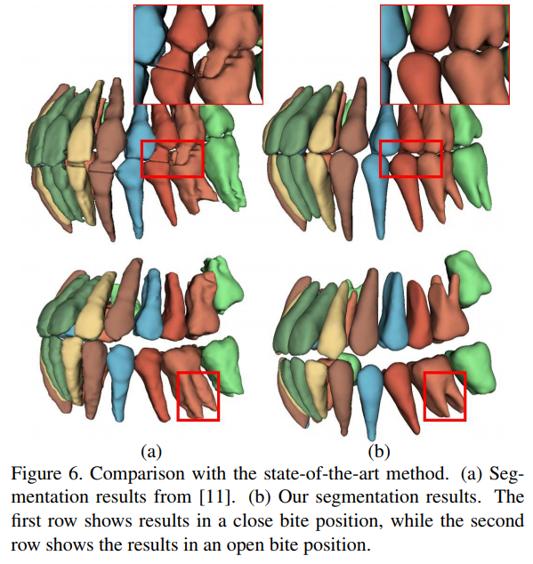
Segmentation
Notes:
首先，介绍一下显著物体检测，
对于图像中的显著物体检测，就是要对原图的每一个像素点做一个稠密的预测，最后得到一个概率图（c）
每一个像素点是否显著，给出一个显著程度（0-1）范围。
最优的结果是（b）非常肯定的给出那些是像素点属于显著对象。

Slide 17
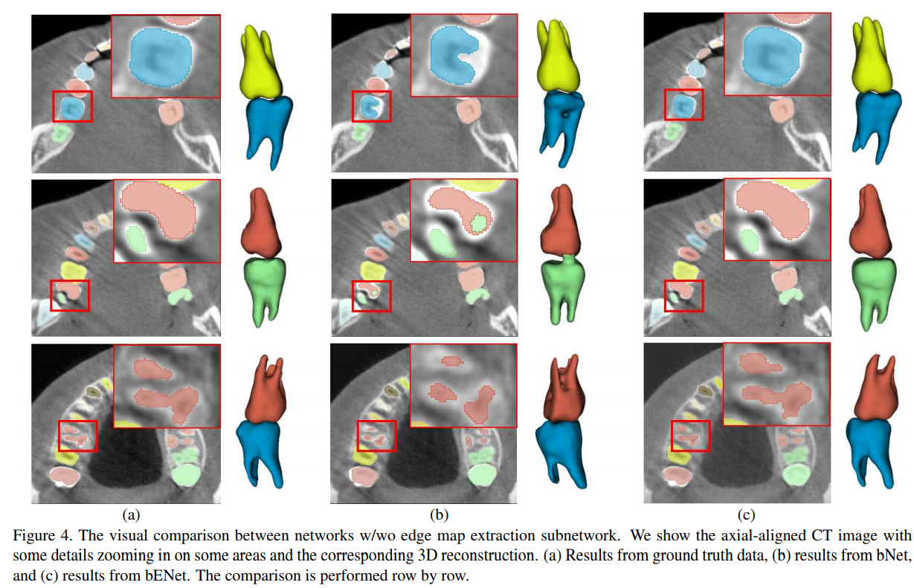
Segmentation
Notes:
首先，介绍一下显著物体检测，
对于图像中的显著物体检测，就是要对原图的每一个像素点做一个稠密的预测，最后得到一个概率图（c）
每一个像素点是否显著，给出一个显著程度（0-1）范围。
最优的结果是（b）非常肯定的给出那些是像素点属于显著对象。

Slide 18
Segmentation
Structured Knowledge Distillation for Semantic Segmentation, Yifan Liu et al.
Notes:
首先，介绍一下显著物体检测，
对于图像中的显著物体检测，就是要对原图的每一个像素点做一个稠密的预测，最后得到一个概率图（c）
每一个像素点是否显著，给出一个显著程度（0-1）范围。
最优的结果是（b）非常肯定的给出那些是像素点属于显著对象。

Slide 19
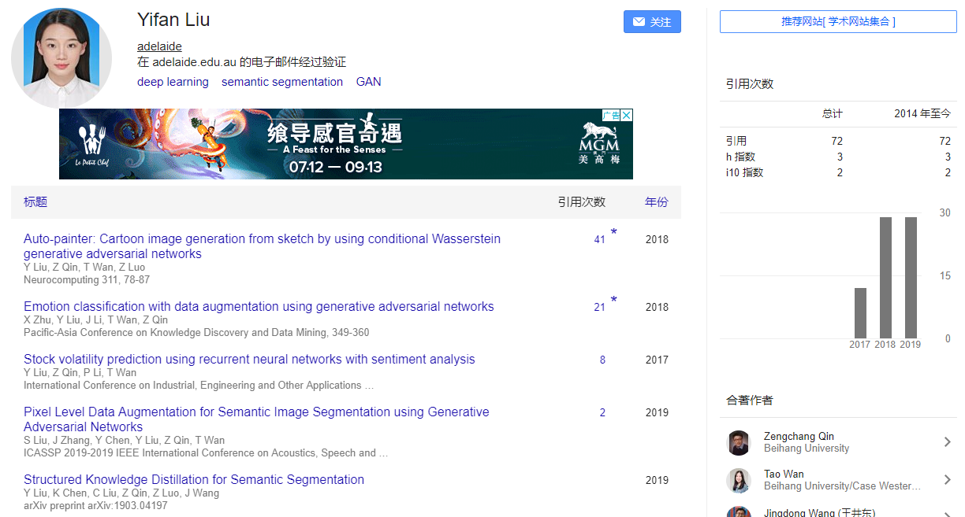
Segmentation
Structured Knowledge Distillation for Semantic Segmentation, Yifan Liu et al.
Notes:
首先，介绍一下显著物体检测，
对于图像中的显著物体检测，就是要对原图的每一个像素点做一个稠密的预测，最后得到一个概率图（c）
每一个像素点是否显著，给出一个显著程度（0-1）范围。
最优的结果是（b）非常肯定的给出那些是像素点属于显著对象。

Slide 20
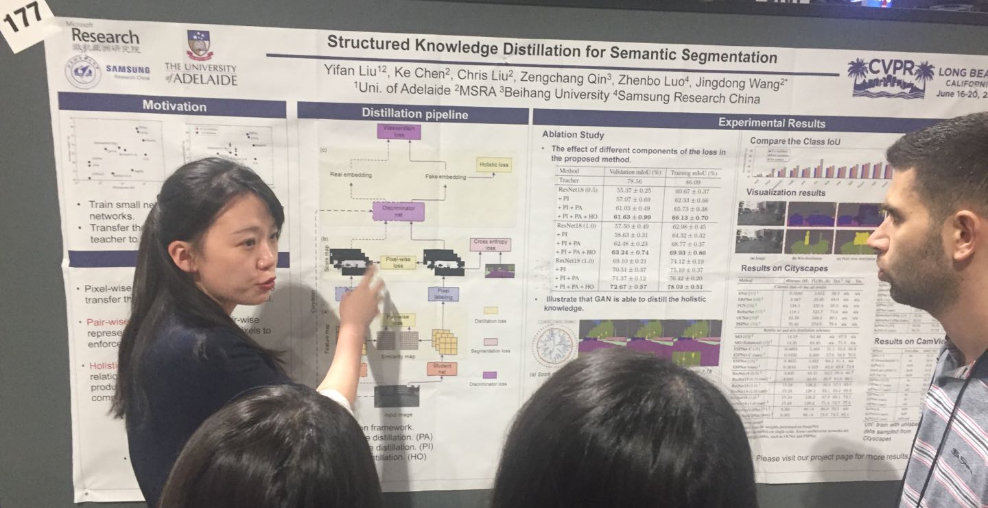
Segmentation
Structured Knowledge Distillation for Semantic Segmentation, Yifan Liu et al.
Notes:
首先，介绍一下显著物体检测，
对于图像中的显著物体检测，就是要对原图的每一个像素点做一个稠密的预测，最后得到一个概率图（c）
每一个像素点是否显著，给出一个显著程度（0-1）范围。
最优的结果是（b）非常肯定的给出那些是像素点属于显著对象。

Slide 21
Segmentation
Fast Online Object Tracking and Segmentation: A Unifying Approach, Qiang Wang, … Philip H.S. Torr.
Structured Knowledge Distillation for Semantic Segmentation, Yifan Liu et al.
Code Link: https://github.com/irfanICMLL/structure_knowledge_distillation
Notes:
首先，介绍一下显著物体检测，
对于图像中的显著物体检测，就是要对原图的每一个像素点做一个稠密的预测，最后得到一个概率图（c）
每一个像素点是否显著，给出一个显著程度（0-1）范围。
最优的结果是（b）非常肯定的给出那些是像素点属于显著对象。

Slide 22
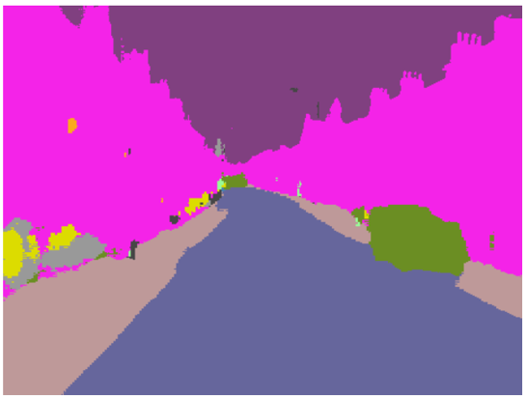
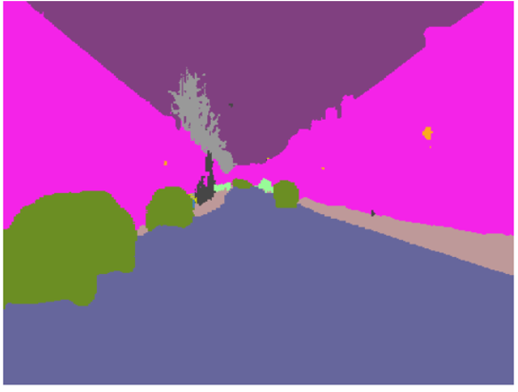
Segmentation
Fast Online Object Tracking and Segmentation: A Unifying Approach, Qiang Wang, … Philip H.S. Torr.
Structured Knowledge Distillation for Semantic Segmentation, Yifan Liu et al.
Demo video for the student net (ESPNet) on Camvid
Before distillation with mIoU 57.8
After distillation with mIoU 65.1
Notes:
首先，介绍一下显著物体检测，
对于图像中的显著物体检测，就是要对原图的每一个像素点做一个稠密的预测，最后得到一个概率图（c）
每一个像素点是否显著，给出一个显著程度（0-1）范围。
最优的结果是（b）非常肯定的给出那些是像素点属于显著对象。

Slide 23
Segmentation
SAIL-VOS: Semantic amodal instance level video object segmentation-a synthetic dataset and baselines, Yuan-Ting Hu et al.
Notes:
首先，介绍一下显著物体检测，
对于图像中的显著物体检测，就是要对原图的每一个像素点做一个稠密的预测，最后得到一个概率图（c）
每一个像素点是否显著，给出一个显著程度（0-1）范围。
最优的结果是（b）非常肯定的给出那些是像素点属于显著对象。

Slide 24
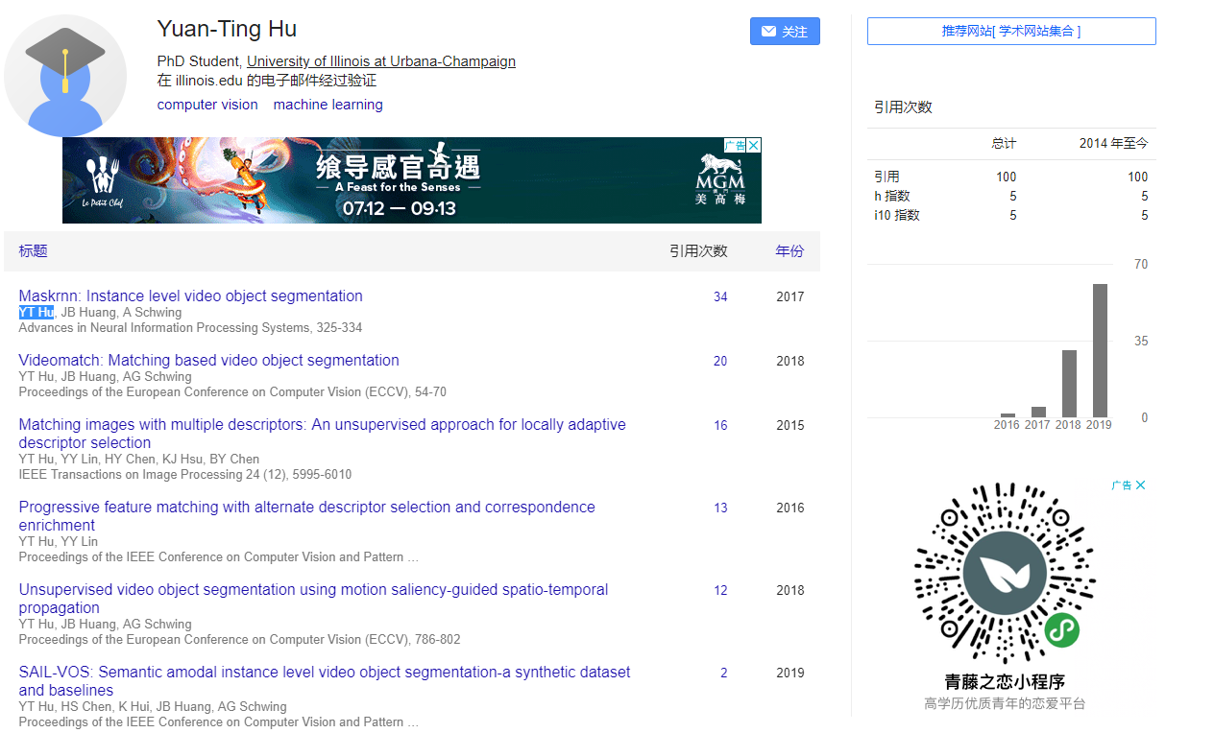
Segmentation
SAIL-VOS: Semantic amodal instance level video object segmentation-a synthetic dataset and baselines, Yuan-Ting Hu et al.
Notes:
首先，介绍一下显著物体检测，
对于图像中的显著物体检测，就是要对原图的每一个像素点做一个稠密的预测，最后得到一个概率图（c）
每一个像素点是否显著，给出一个显著程度（0-1）范围。
最优的结果是（b）非常肯定的给出那些是像素点属于显著对象。

Slide 25
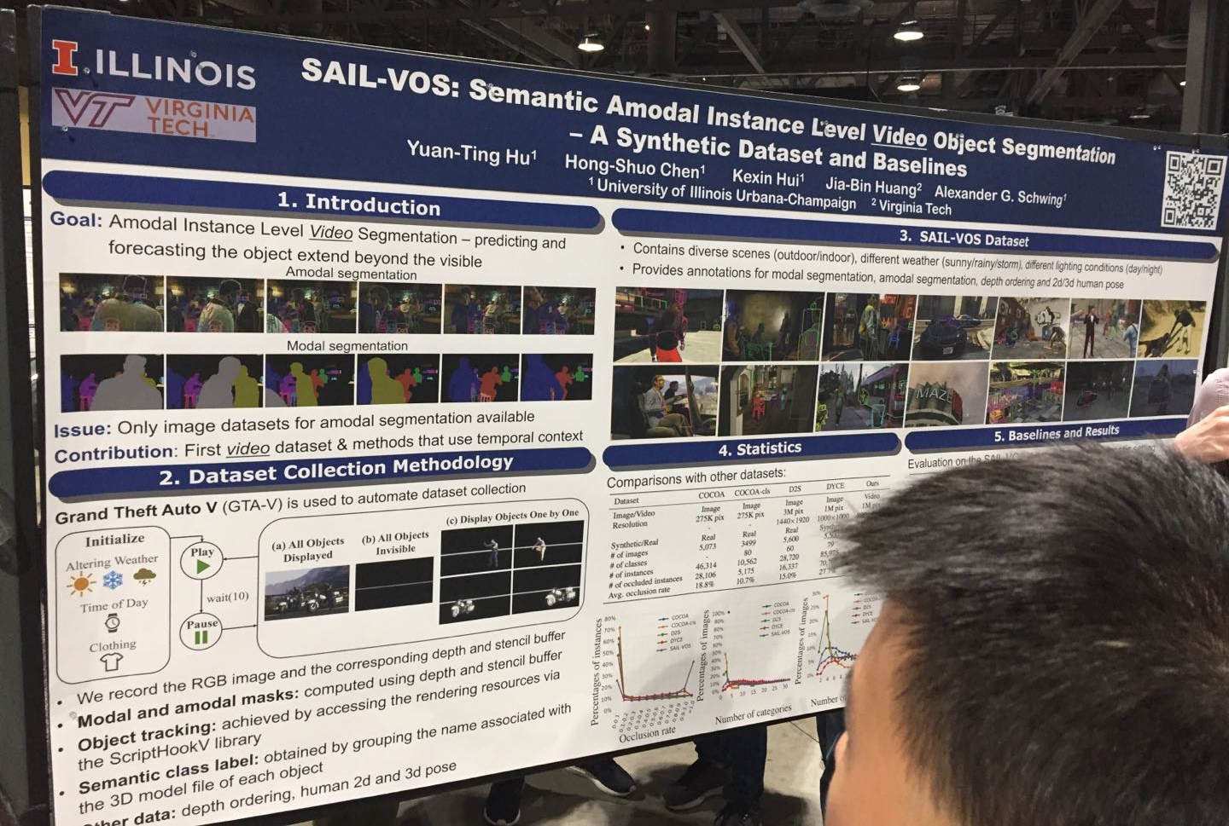
Segmentation
SAIL-VOS: Semantic amodal instance level video object segmentation-a synthetic dataset and baselines, Yuan-Ting Hu et al.
Dataset, Code: http://sailvos.web.illinois.edu/
Notes:
首先，介绍一下显著物体检测，
对于图像中的显著物体检测，就是要对原图的每一个像素点做一个稠密的预测，最后得到一个概率图（c）
每一个像素点是否显著，给出一个显著程度（0-1）范围。
最优的结果是（b）非常肯定的给出那些是像素点属于显著对象。

Slide 26
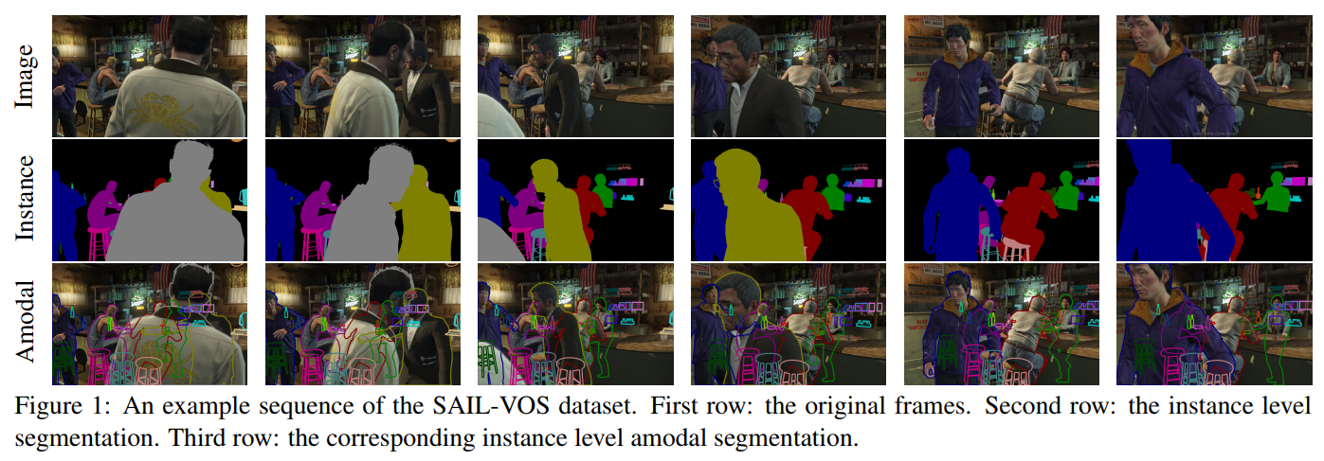
Segmentation
SAIL-VOS: Semantic amodal instance level video object segmentation-a synthetic dataset and baselines, Yuan-Ting Hu et al.
Notes:
首先，介绍一下显著物体检测，
对于图像中的显著物体检测，就是要对原图的每一个像素点做一个稠密的预测，最后得到一个概率图（c）
每一个像素点是否显著，给出一个显著程度（0-1）范围。
最优的结果是（b）非常肯定的给出那些是像素点属于显著对象。

Slide 27
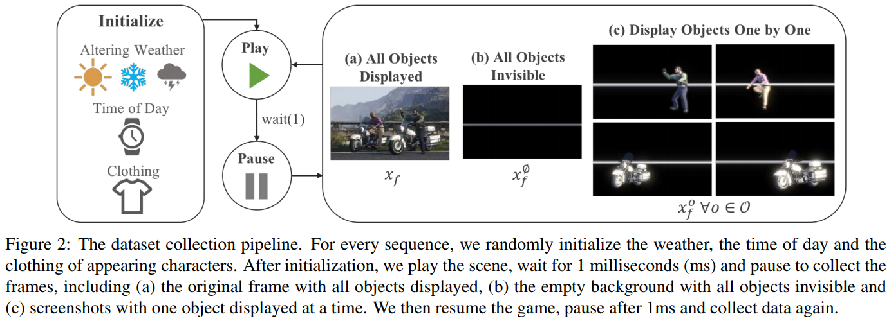
Segmentation
SAIL-VOS: Semantic amodal instance level video object segmentation-a synthetic dataset and baselines, Yuan-Ting Hu et al.
Notes:
首先，介绍一下显著物体检测，
对于图像中的显著物体检测，就是要对原图的每一个像素点做一个稠密的预测，最后得到一个概率图（c）
每一个像素点是否显著，给出一个显著程度（0-1）范围。
最优的结果是（b）非常肯定的给出那些是像素点属于显著对象。

Slide 28
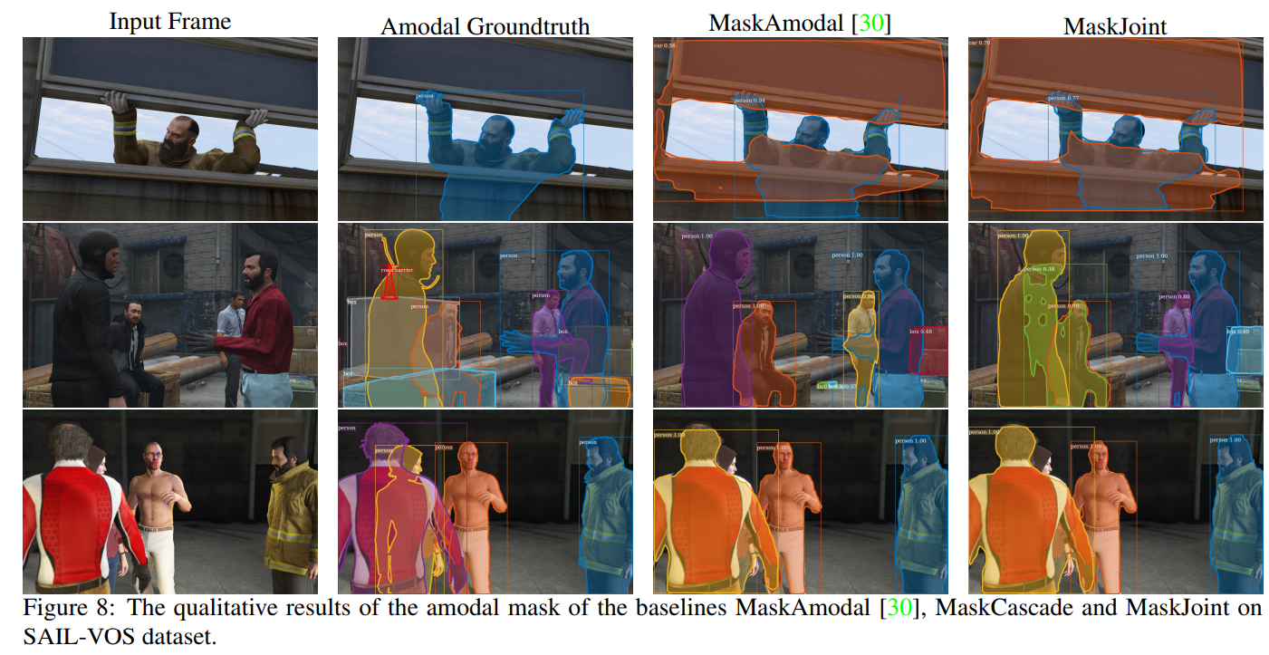
Segmentation
SAIL-VOS: Semantic amodal instance level video object segmentation-a synthetic dataset and baselines, Yuan-Ting Hu et al.
Notes:
首先，介绍一下显著物体检测，
对于图像中的显著物体检测，就是要对原图的每一个像素点做一个稠密的预测，最后得到一个概率图（c）
每一个像素点是否显著，给出一个显著程度（0-1）范围。
最优的结果是（b）非常肯定的给出那些是像素点属于显著对象。

Slide 29
Light-weight Network
Espnetv2: A light-weight, power efficient, and general purpose convolutional neural network, Sachin Mehta et al.
Notes:
首先，介绍一下显著物体检测，
对于图像中的显著物体检测，就是要对原图的每一个像素点做一个稠密的预测，最后得到一个概率图（c）
每一个像素点是否显著，给出一个显著程度（0-1）范围。
最优的结果是（b）非常肯定的给出那些是像素点属于显著对象。

Slide 30
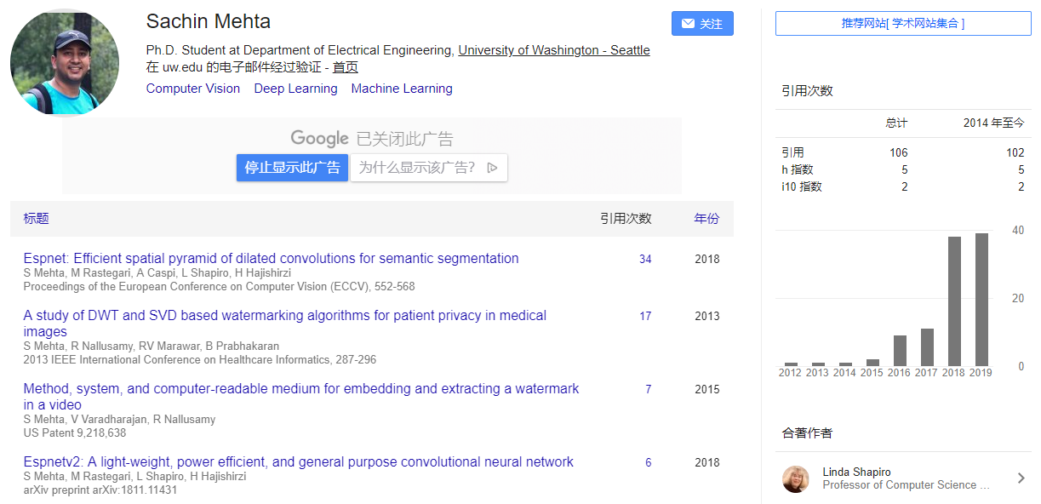
Light-weight Network
Espnetv2: A light-weight, power efficient, and general purpose convolutional neural network, Sachin Mehta et al.
Notes:
首先，介绍一下显著物体检测，
对于图像中的显著物体检测，就是要对原图的每一个像素点做一个稠密的预测，最后得到一个概率图（c）
每一个像素点是否显著，给出一个显著程度（0-1）范围。
最优的结果是（b）非常肯定的给出那些是像素点属于显著对象。

Slide 31
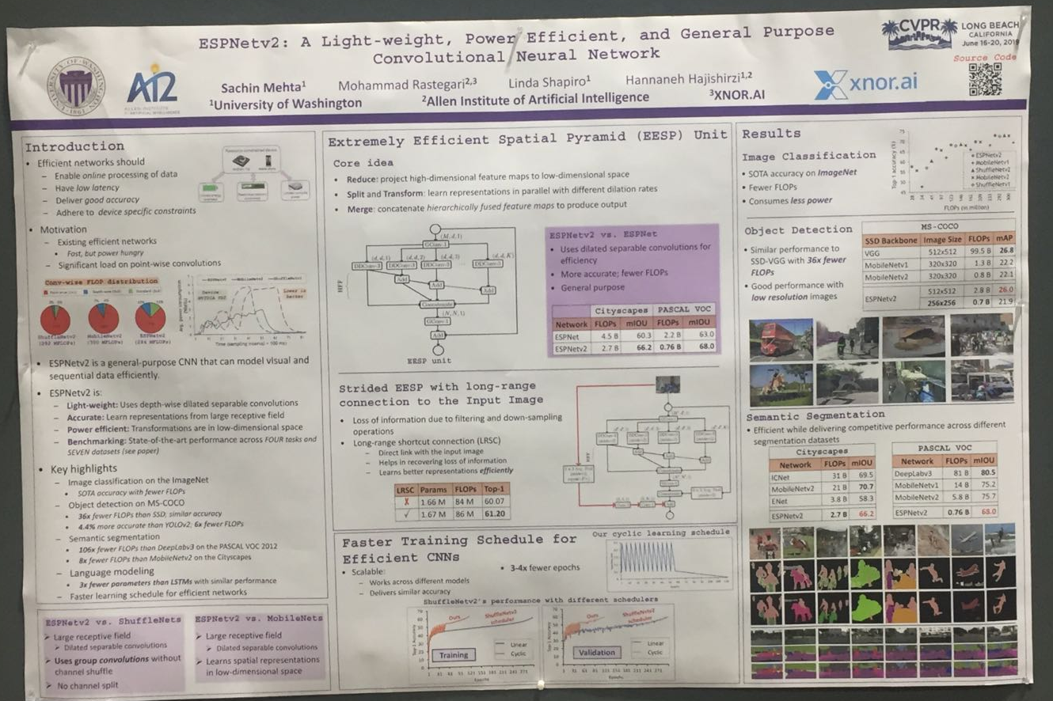
Light-weight Network
Espnetv2: A light-weight, power efficient, and general purpose convolutional neural network, Sachin Mehta et al.
Code: https://github.com/sacmehta/EdgeNets Supports PyTorch 1.0
Notes:
首先，介绍一下显著物体检测，
对于图像中的显著物体检测，就是要对原图的每一个像素点做一个稠密的预测，最后得到一个概率图（c）
每一个像素点是否显著，给出一个显著程度（0-1）范围。
最优的结果是（b）非常肯定的给出那些是像素点属于显著对象。

Slide 32
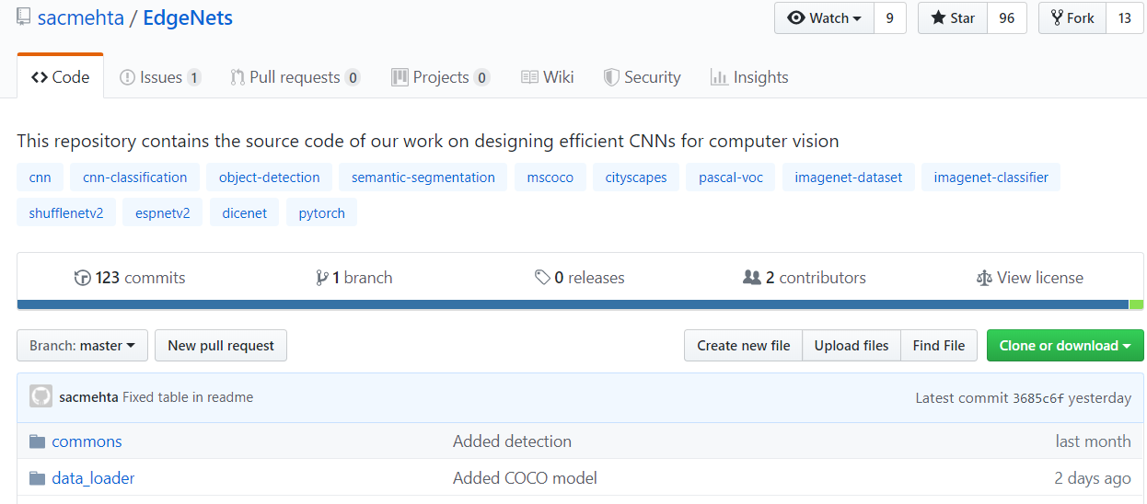
Light-weight Network
Espnetv2: A light-weight, power efficient, and general purpose convolutional neural network, Sachin Mehta et al.
Notes:
首先，介绍一下显著物体检测，
对于图像中的显著物体检测，就是要对原图的每一个像素点做一个稠密的预测，最后得到一个概率图（c）
每一个像素点是否显著，给出一个显著程度（0-1）范围。
最优的结果是（b）非常肯定的给出那些是像素点属于显著对象。

Slide 33
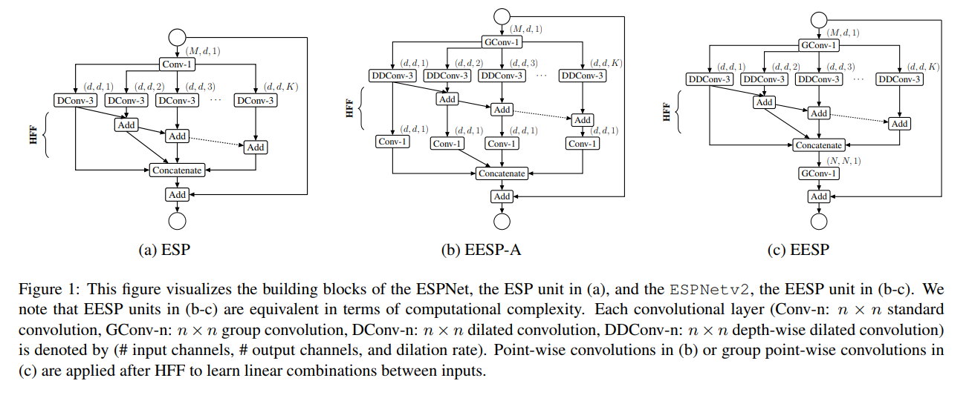
Light-weight Network
Espnetv2: A light-weight, power efficient, and general purpose convolutional neural network, Sachin Mehta et al.
Notes:
首先，介绍一下显著物体检测，
对于图像中的显著物体检测，就是要对原图的每一个像素点做一个稠密的预测，最后得到一个概率图（c）
每一个像素点是否显著，给出一个显著程度（0-1）范围。
最优的结果是（b）非常肯定的给出那些是像素点属于显著对象。

Slide 34
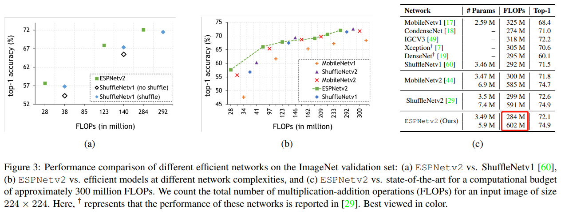
Light-weight Network
Espnetv2: A light-weight, power efficient, and general purpose convolutional neural network, Sachin Mehta et al.
Notes:
首先，介绍一下显著物体检测，
对于图像中的显著物体检测，就是要对原图的每一个像素点做一个稠密的预测，最后得到一个概率图（c）
每一个像素点是否显著，给出一个显著程度（0-1）范围。
最优的结果是（b）非常肯定的给出那些是像素点属于显著对象。

Slide 35
Style-transfer & GAN
WarpGAN: Automatic Caricature Generation, Yichun Shi et al.
Notes:
首先，介绍一下显著物体检测，
对于图像中的显著物体检测，就是要对原图的每一个像素点做一个稠密的预测，最后得到一个概率图（c）
每一个像素点是否显著，给出一个显著程度（0-1）范围。
最优的结果是（b）非常肯定的给出那些是像素点属于显著对象。

Slide 36
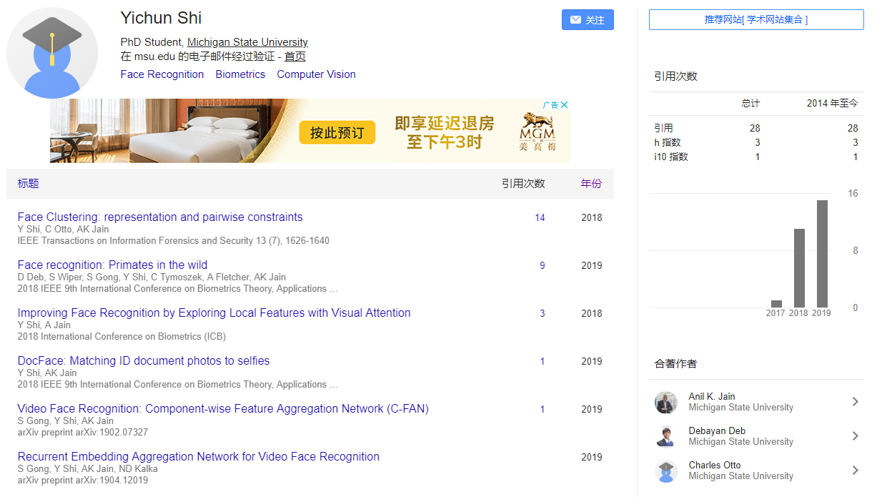
Style-transfer & GAN
WarpGAN: Automatic Caricature Generation, Yichun Shi et al.
Notes:
首先，介绍一下显著物体检测，
对于图像中的显著物体检测，就是要对原图的每一个像素点做一个稠密的预测，最后得到一个概率图（c）
每一个像素点是否显著，给出一个显著程度（0-1）范围。
最优的结果是（b）非常肯定的给出那些是像素点属于显著对象。

Slide 37
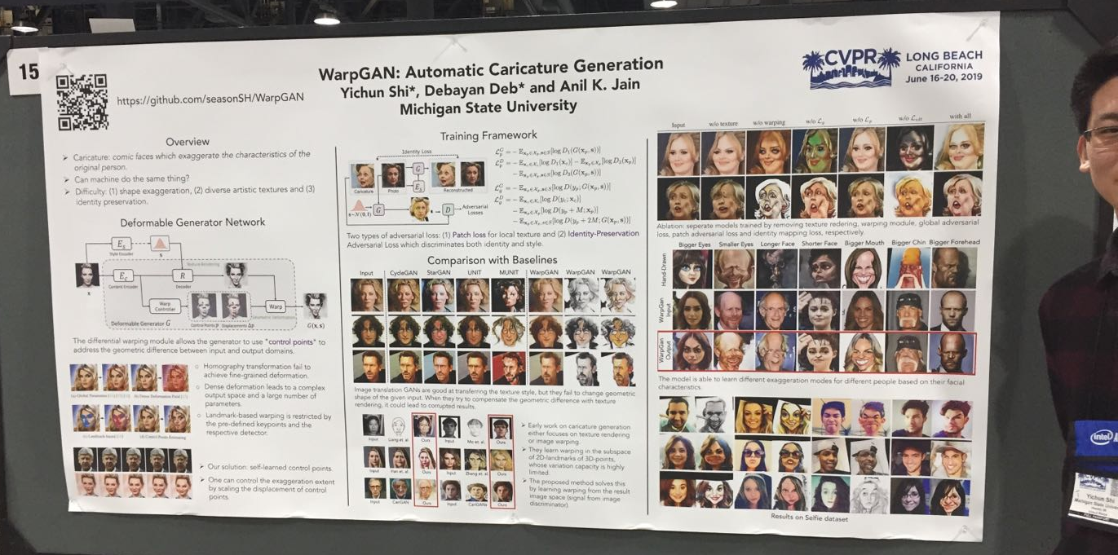
Style-transfer & GAN
WarpGAN: Automatic Caricature Generation, Yichun Shi et al.
Notes:
首先，介绍一下显著物体检测，
对于图像中的显著物体检测，就是要对原图的每一个像素点做一个稠密的预测，最后得到一个概率图（c）
每一个像素点是否显著，给出一个显著程度（0-1）范围。
最优的结果是（b）非常肯定的给出那些是像素点属于显著对象。

Slide 38
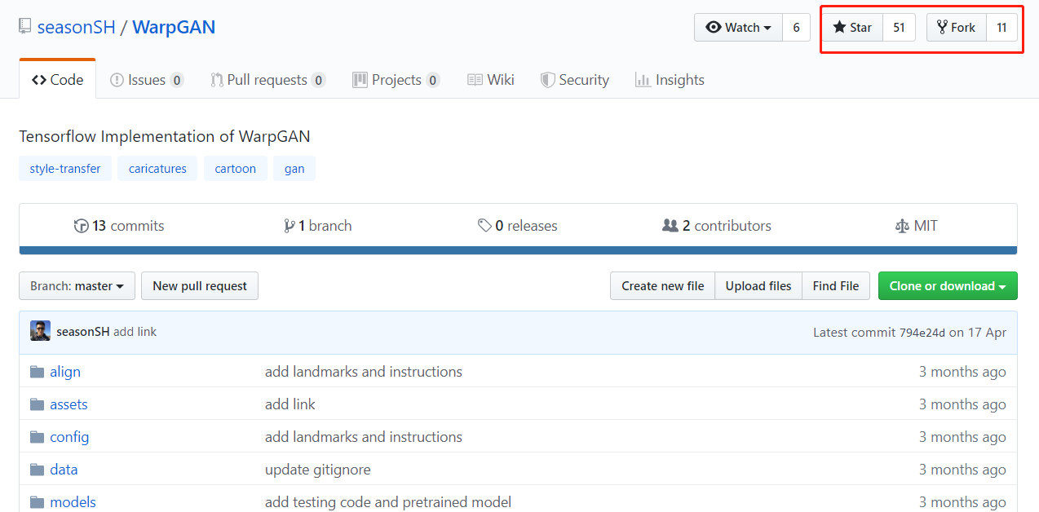
Style-transfer & GAN
WarpGAN: Automatic Caricature Generation, Yichun Shi et al.
Code: https://github.com/seasonSH/WarpGAN
Notes:
首先，介绍一下显著物体检测，
对于图像中的显著物体检测，就是要对原图的每一个像素点做一个稠密的预测，最后得到一个概率图（c）
每一个像素点是否显著，给出一个显著程度（0-1）范围。
最优的结果是（b）非常肯定的给出那些是像素点属于显著对象。

Slide 39
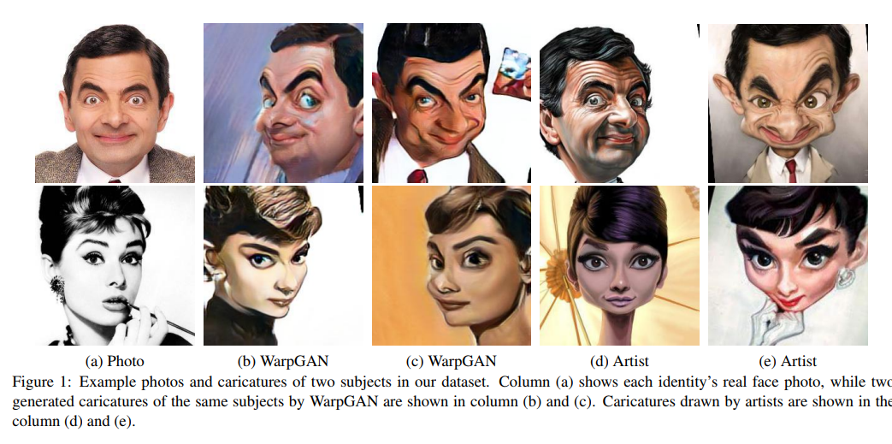
Style-transfer & GAN
WarpGAN: Automatic Caricature Generation, Yichun Shi et al.
Notes:
首先，介绍一下显著物体检测，
对于图像中的显著物体检测，就是要对原图的每一个像素点做一个稠密的预测，最后得到一个概率图（c）
每一个像素点是否显著，给出一个显著程度（0-1）范围。
最优的结果是（b）非常肯定的给出那些是像素点属于显著对象。

Slide 40
Style-transfer & GAN
WarpGAN: Automatic Caricature Generation, Yichun Shi et al.
Figure 2: Inputs and outputs of different types of warping modules in neural networks. Given an image, WarpGAN can automatically predict both control points and their displacements based on local features.
Notes:
首先，介绍一下显著物体检测，
对于图像中的显著物体检测，就是要对原图的每一个像素点做一个稠密的预测，最后得到一个概率图（c）
每一个像素点是否显著，给出一个显著程度（0-1）范围。
最优的结果是（b）非常肯定的给出那些是像素点属于显著对象。

Slide 41
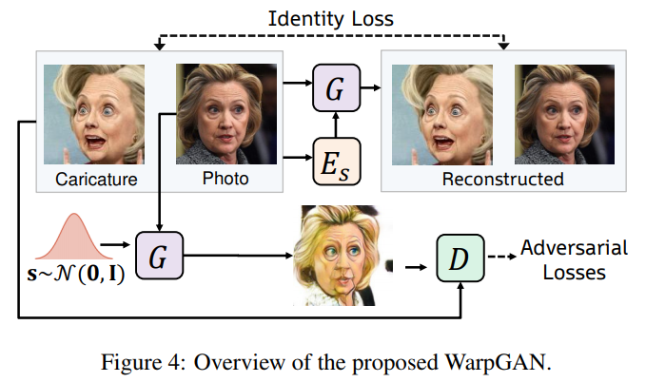
Style-transfer & GAN
WarpGAN: Automatic Caricature Generation, Yichun Shi et al.
Notes:
首先，介绍一下显著物体检测，
对于图像中的显著物体检测，就是要对原图的每一个像素点做一个稠密的预测，最后得到一个概率图（c）
每一个像素点是否显著，给出一个显著程度（0-1）范围。
最优的结果是（b）非常肯定的给出那些是像素点属于显著对象。

Slide 42
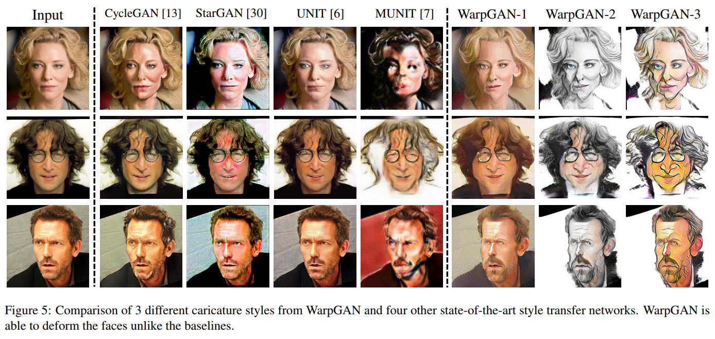
Style-transfer & GAN
WarpGAN: Automatic Caricature Generation, Yichun Shi et al.
Notes:
首先，介绍一下显著物体检测，
对于图像中的显著物体检测，就是要对原图的每一个像素点做一个稠密的预测，最后得到一个概率图（c）
每一个像素点是否显著，给出一个显著程度（0-1）范围。
最优的结果是（b）非常肯定的给出那些是像素点属于显著对象。

Slide 43
Style-transfer & GAN
APDrawingGAN: Generating Artistic Portrait Drawings from Face Photos with Hierarchical GANs, Ran Yi et al.
Notes:
首先，介绍一下显著物体检测，
对于图像中的显著物体检测，就是要对原图的每一个像素点做一个稠密的预测，最后得到一个概率图（c）
每一个像素点是否显著，给出一个显著程度（0-1）范围。
最优的结果是（b）非常肯定的给出那些是像素点属于显著对象。

Slide 44
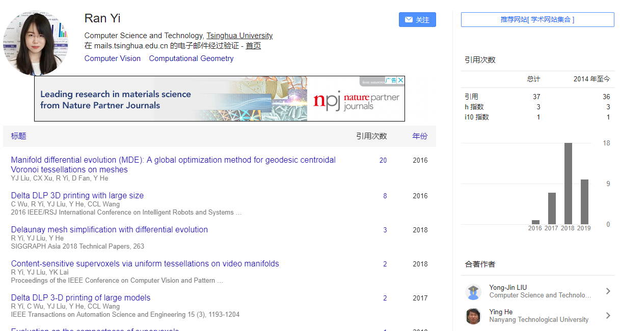
Style-transfer & GAN
APDrawingGAN: Generating Artistic Portrait Drawings from Face Photos with Hierarchical GANs, Ran Yi et al.
Notes:
首先，介绍一下显著物体检测，
对于图像中的显著物体检测，就是要对原图的每一个像素点做一个稠密的预测，最后得到一个概率图（c）
每一个像素点是否显著，给出一个显著程度（0-1）范围。
最优的结果是（b）非常肯定的给出那些是像素点属于显著对象。

Slide 45
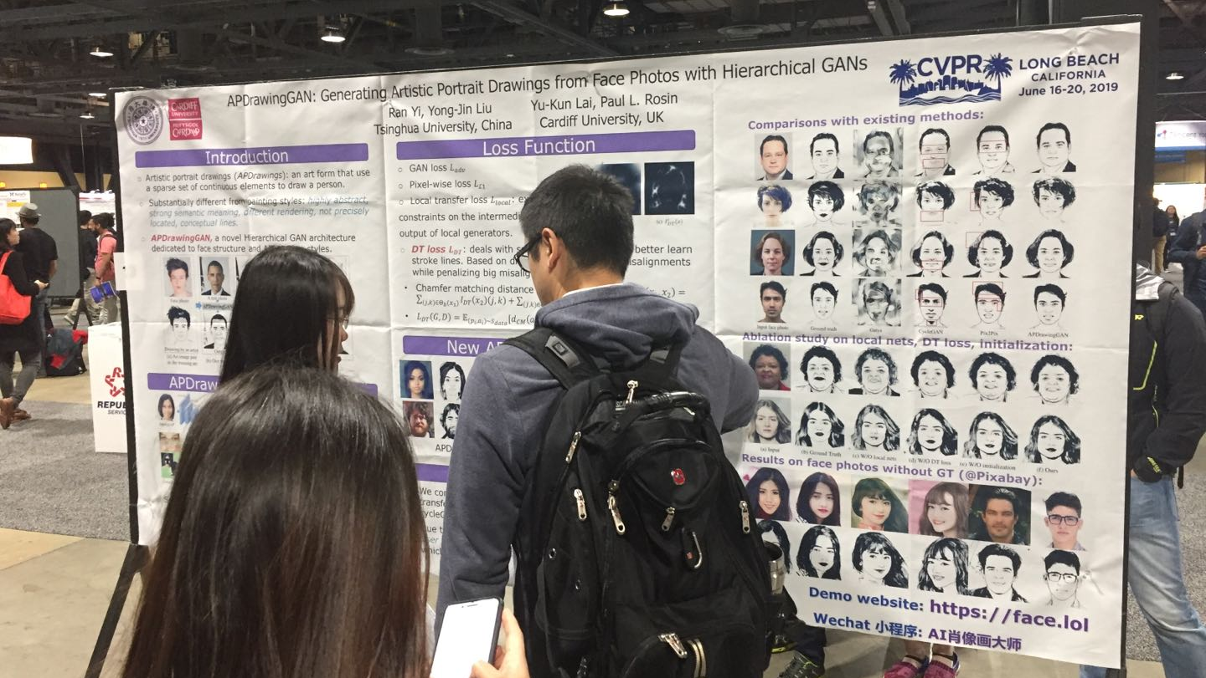
Style-transfer & GAN
APDrawingGAN: Generating Artistic Portrait Drawings from Face Photos with Hierarchical GANs, Ran Yi et al.
Notes:
首先，介绍一下显著物体检测，
对于图像中的显著物体检测，就是要对原图的每一个像素点做一个稠密的预测，最后得到一个概率图（c）
每一个像素点是否显著，给出一个显著程度（0-1）范围。
最优的结果是（b）非常肯定的给出那些是像素点属于显著对象。

Slide 46
Style-transfer & GAN
APDrawingGAN: Generating Artistic Portrait Drawings from Face Photos with Hierarchical GANs, Ran Yi et al.
Code: https://github.com/yiranran/APDrawingGAN
Support: Pytorch 0.4+
Notes:
首先，介绍一下显著物体检测，
对于图像中的显著物体检测，就是要对原图的每一个像素点做一个稠密的预测，最后得到一个概率图（c）
每一个像素点是否显著，给出一个显著程度（0-1）范围。
最优的结果是（b）非常肯定的给出那些是像素点属于显著对象。

Slide 47
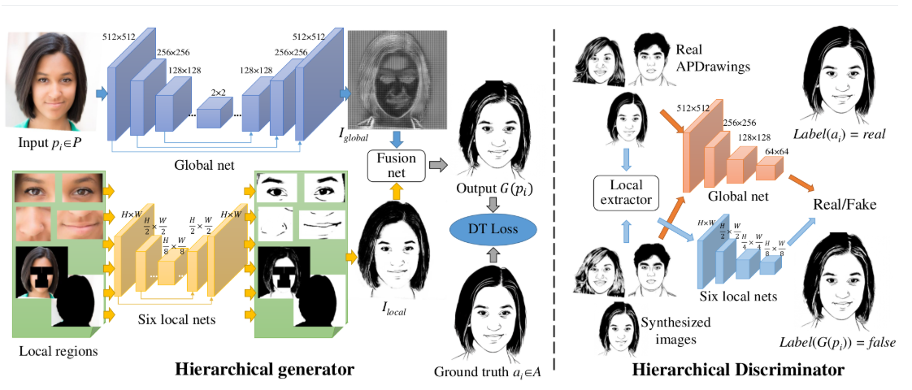
Style-transfer & GAN
APDrawingGAN: Generating Artistic Portrait Drawings from Face Photos with Hierarchical GANs, Ran Yi et al.
Notes:
首先，介绍一下显著物体检测，
对于图像中的显著物体检测，就是要对原图的每一个像素点做一个稠密的预测，最后得到一个概率图（c）
每一个像素点是否显著，给出一个显著程度（0-1）范围。
最优的结果是（b）非常肯定的给出那些是像素点属于显著对象。

Slide 48
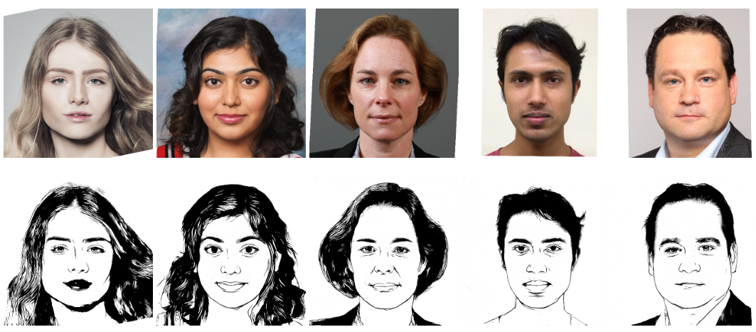
Style-transfer & GAN
APDrawingGAN: Generating Artistic Portrait Drawings from Face Photos with Hierarchical GANs, Ran Yi et al.
Notes:
首先，介绍一下显著物体检测，
对于图像中的显著物体检测，就是要对原图的每一个像素点做一个稠密的预测，最后得到一个概率图（c）
每一个像素点是否显著，给出一个显著程度（0-1）范围。
最优的结果是（b）非常肯定的给出那些是像素点属于显著对象。

Slide 49
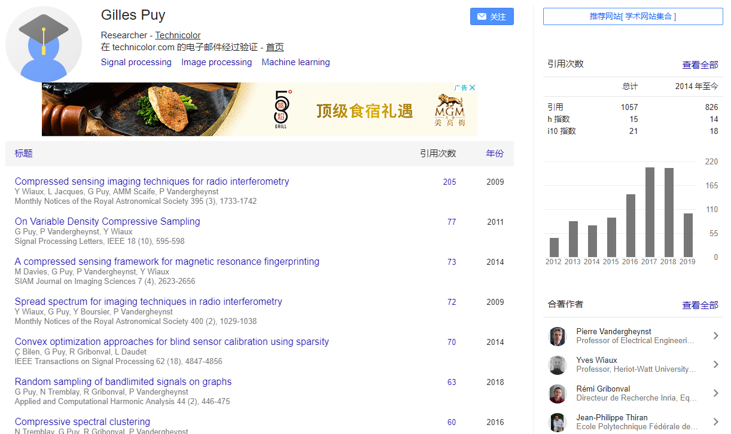
Style-transfer & GAN
A Flexible Convolutional Solver for Fast Style Transfers, Gilles Puy et al.
Notes:
首先，介绍一下显著物体检测，
对于图像中的显著物体检测，就是要对原图的每一个像素点做一个稠密的预测，最后得到一个概率图（c）
每一个像素点是否显著，给出一个显著程度（0-1）范围。
最优的结果是（b）非常肯定的给出那些是像素点属于显著对象。

Slide 50
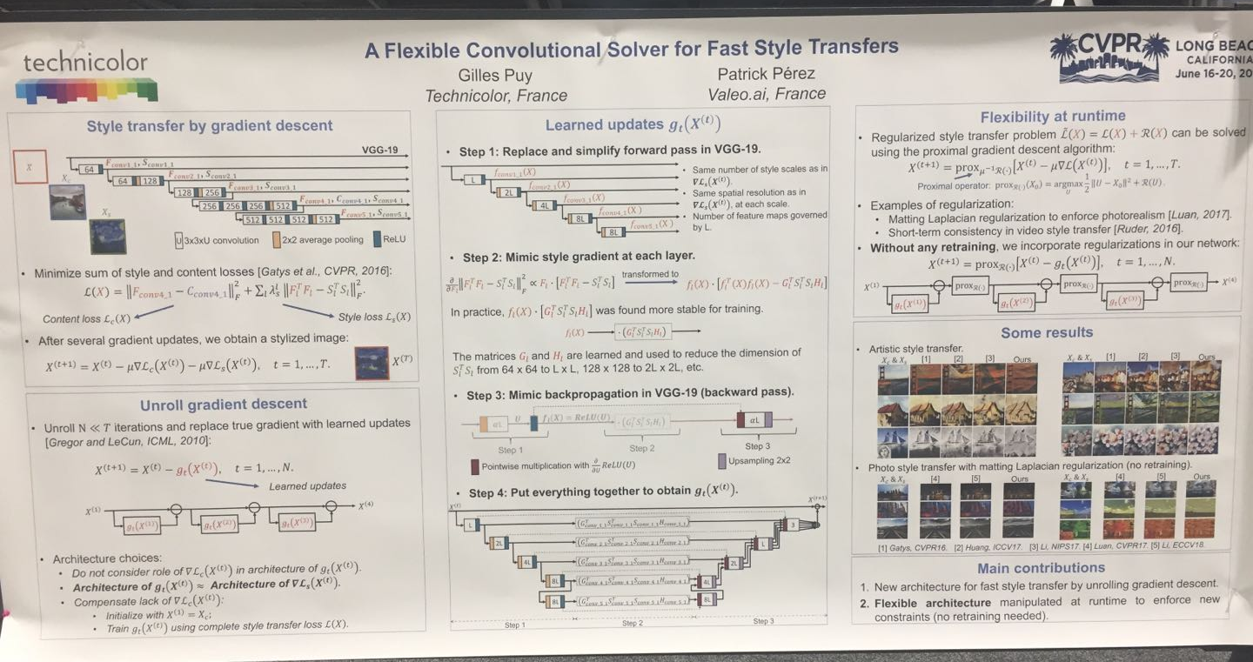
Style-transfer & GAN
A Flexible Convolutional Solver for Fast Style Transfers, Gilles Puy et al.
Notes:
首先，介绍一下显著物体检测，
对于图像中的显著物体检测，就是要对原图的每一个像素点做一个稠密的预测，最后得到一个概率图（c）
每一个像素点是否显著，给出一个显著程度（0-1）范围。
最优的结果是（b）非常肯定的给出那些是像素点属于显著对象。

Slide 51
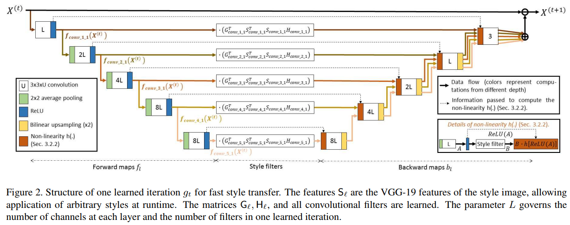
Style-transfer & GAN
A Flexible Convolutional Solver for Fast Style Transfers, Gilles Puy et al.
Main Contributions
New architecture for fast style transfer.
Flexible architecture manipulated at runtime to enforce new constraints (no retraining needed).
Notes:
首先，介绍一下显著物体检测，
对于图像中的显著物体检测，就是要对原图的每一个像素点做一个稠密的预测，最后得到一个概率图（c）
每一个像素点是否显著，给出一个显著程度（0-1）范围。
最优的结果是（b）非常肯定的给出那些是像素点属于显著对象。

Slide 52
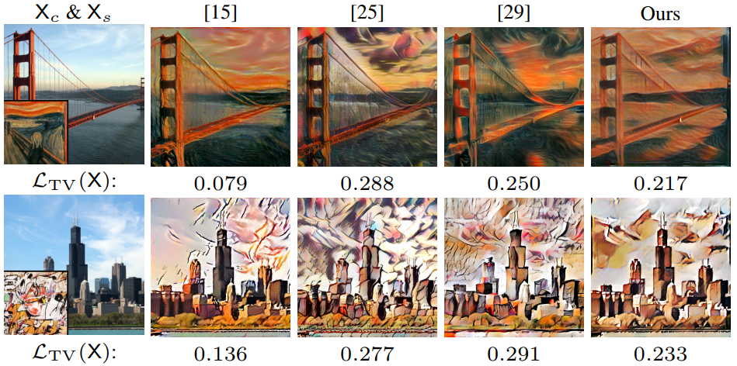
Style-transfer & GAN
A Flexible Convolutional Solver for Fast Style Transfers, Gilles Puy et al.
Notes:
首先，介绍一下显著物体检测，
对于图像中的显著物体检测，就是要对原图的每一个像素点做一个稠密的预测，最后得到一个概率图（c）
每一个像素点是否显著，给出一个显著程度（0-1）范围。
最优的结果是（b）非常肯定的给出那些是像素点属于显著对象。

Slide 53
Style-transfer & GAN
Learning Linear Transformations for Fast Image and Video Style Transfer, Xueting Li et al.
Notes:
首先，介绍一下显著物体检测，
对于图像中的显著物体检测，就是要对原图的每一个像素点做一个稠密的预测，最后得到一个概率图（c）
每一个像素点是否显著，给出一个显著程度（0-1）范围。
最优的结果是（b）非常肯定的给出那些是像素点属于显著对象。

Slide 54
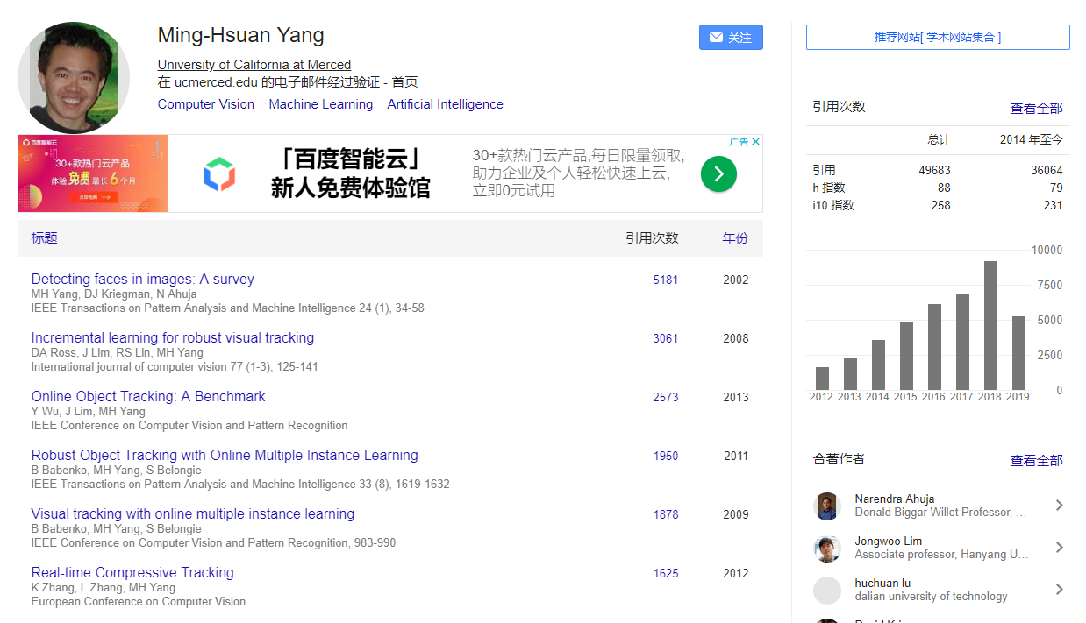
Style-transfer & GAN
Learning Linear Transformations for Fast Image and Video Style Transfer, Xueting Li et al.
Notes:
首先，介绍一下显著物体检测，
对于图像中的显著物体检测，就是要对原图的每一个像素点做一个稠密的预测，最后得到一个概率图（c）
每一个像素点是否显著，给出一个显著程度（0-1）范围。
最优的结果是（b）非常肯定的给出那些是像素点属于显著对象。

Slide 55
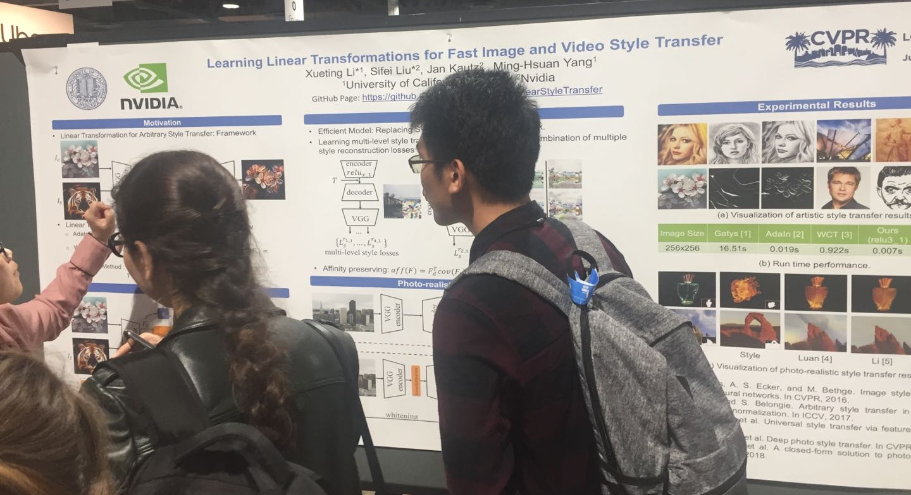
Style-transfer & GAN
Learning Linear Transformations for Fast Image and Video Style Transfer, Xueting Li et al.
Notes:
首先，介绍一下显著物体检测，
对于图像中的显著物体检测，就是要对原图的每一个像素点做一个稠密的预测，最后得到一个概率图（c）
每一个像素点是否显著，给出一个显著程度（0-1）范围。
最优的结果是（b）非常肯定的给出那些是像素点属于显著对象。

Slide 56
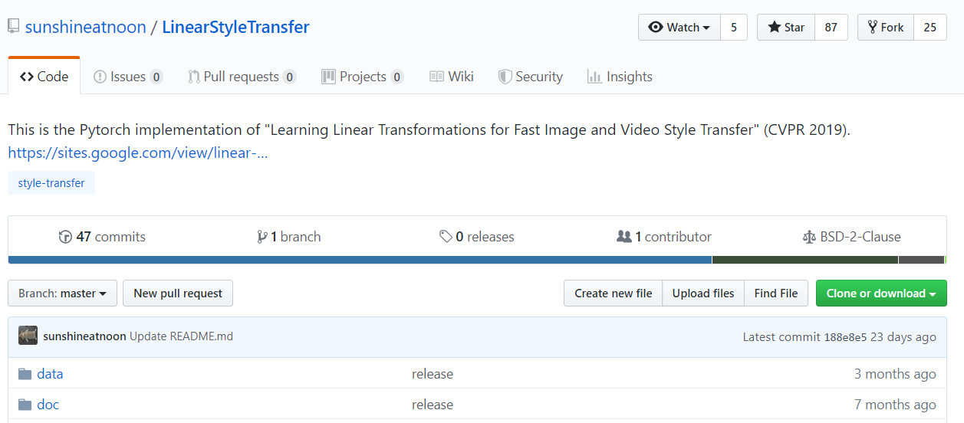
Style-transfer & GAN
Learning Linear Transformations for Fast Image and Video Style Transfer, Xueting Li et al.
Code: https://github.com/sunshineatnoon/LinearStyleTransfer
All code tested on Ubuntu 16.04, pytorch 0.4.1, and opencv 3.4.2 || TitanXP 140fps
Notes:
首先，介绍一下显著物体检测，
对于图像中的显著物体检测，就是要对原图的每一个像素点做一个稠密的预测，最后得到一个概率图（c）
每一个像素点是否显著，给出一个显著程度（0-1）范围。
最优的结果是（b）非常肯定的给出那些是像素点属于显著对象。

Slide 57
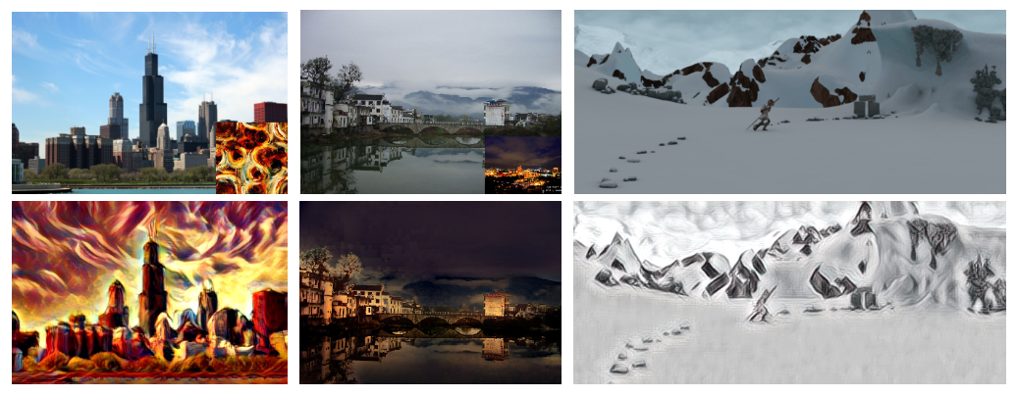
Style-transfer & GAN
Learning Linear Transformations for Fast Image and Video Style Transfer, Xueting Li et al.
Notes:
首先，介绍一下显著物体检测，
对于图像中的显著物体检测，就是要对原图的每一个像素点做一个稠密的预测，最后得到一个概率图（c）
每一个像素点是否显著，给出一个显著程度（0-1）范围。
最优的结果是（b）非常肯定的给出那些是像素点属于显著对象。

Slide 58
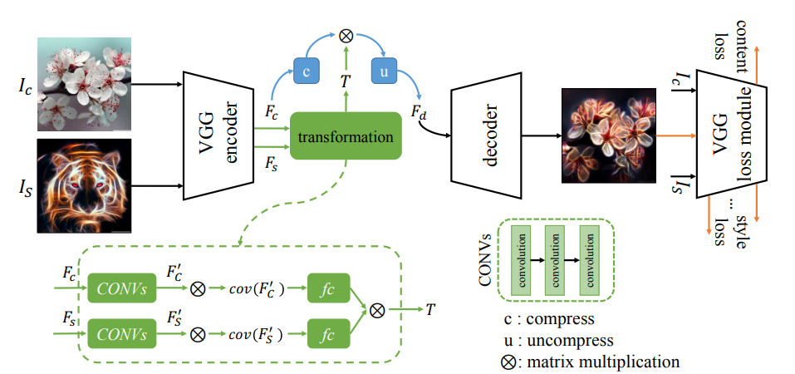
Style-transfer & GAN
Learning Linear Transformations for Fast Image and Video Style Transfer, Xueting Li et al.
Notes:
首先，介绍一下显著物体检测，
对于图像中的显著物体检测，就是要对原图的每一个像素点做一个稠密的预测，最后得到一个概率图（c）
每一个像素点是否显著，给出一个显著程度（0-1）范围。
最优的结果是（b）非常肯定的给出那些是像素点属于显著对象。

Slide 59
Style-transfer & GAN
Learning Linear Transformations for Fast Image and Video Style Transfer, Xueting Li et al.
Notes:
首先，介绍一下显著物体检测，
对于图像中的显著物体检测，就是要对原图的每一个像素点做一个稠密的预测，最后得到一个概率图（c）
每一个像素点是否显著，给出一个显著程度（0-1）范围。
最优的结果是（b）非常肯定的给出那些是像素点属于显著对象。

Slide 60
Dataset augmentation (Motion Blur)
Learning to Synthesize Motion Blur, Tim Brooks Li et al.
Notes:
首先，介绍一下显著物体检测，
对于图像中的显著物体检测，就是要对原图的每一个像素点做一个稠密的预测，最后得到一个概率图（c）
每一个像素点是否显著，给出一个显著程度（0-1）范围。
最优的结果是（b）非常肯定的给出那些是像素点属于显著对象。

Slide 61
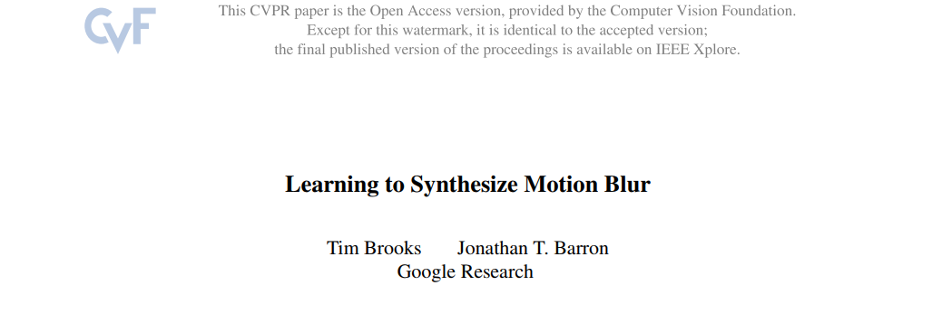
Dataset augmentation (Motion Blur)
Learning to Synthesize Motion Blur, Tim Brooks Li et al.
Notes:
首先，介绍一下显著物体检测，
对于图像中的显著物体检测，就是要对原图的每一个像素点做一个稠密的预测，最后得到一个概率图（c）
每一个像素点是否显著，给出一个显著程度（0-1）范围。
最优的结果是（b）非常肯定的给出那些是像素点属于显著对象。

Slide 62
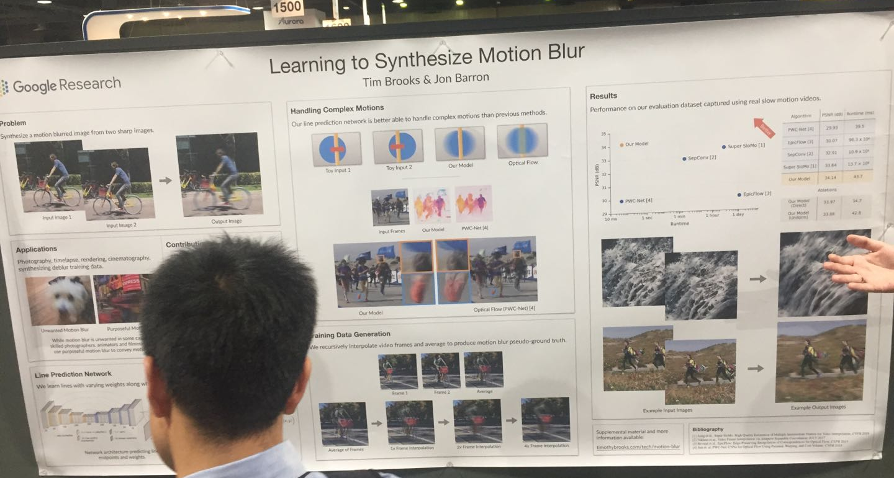
Dataset augmentation (Motion Blur)
Learning to Synthesize Motion Blur, Tim Brooks Li et al.
Notes:
首先，介绍一下显著物体检测，
对于图像中的显著物体检测，就是要对原图的每一个像素点做一个稠密的预测，最后得到一个概率图（c）
每一个像素点是否显著，给出一个显著程度（0-1）范围。
最优的结果是（b）非常肯定的给出那些是像素点属于显著对象。

Slide 63
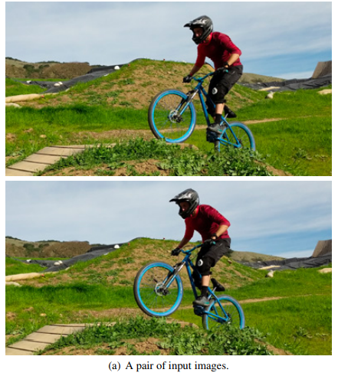
Dataset augmentation (Motion Blur)
Learning to Synthesize Motion Blur, Tim Brooks Li et al.
Notes:
首先，介绍一下显著物体检测，
对于图像中的显著物体检测，就是要对原图的每一个像素点做一个稠密的预测，最后得到一个概率图（c）
每一个像素点是否显著，给出一个显著程度（0-1）范围。
最优的结果是（b）非常肯定的给出那些是像素点属于显著对象。

Slide 64
Dataset augmentation (Motion Blur)
Learning to Synthesize Motion Blur, Tim Brooks Li et al.
Notes:
首先，介绍一下显著物体检测，
对于图像中的显著物体检测，就是要对原图的每一个像素点做一个稠密的预测，最后得到一个概率图（c）
每一个像素点是否显著，给出一个显著程度（0-1）范围。
最优的结果是（b）非常肯定的给出那些是像素点属于显著对象。

Slide 65
Vision & Audio
2.5D Visual Sound, Ruohan Gao Li et al.
Notes:
首先，介绍一下显著物体检测，
对于图像中的显著物体检测，就是要对原图的每一个像素点做一个稠密的预测，最后得到一个概率图（c）
每一个像素点是否显著，给出一个显著程度（0-1）范围。
最优的结果是（b）非常肯定的给出那些是像素点属于显著对象。

Slide 66
Vision & Audio
2.5D Visual Sound, Ruohan Gao Li et al.
Notes:
首先，介绍一下显著物体检测，
对于图像中的显著物体检测，就是要对原图的每一个像素点做一个稠密的预测，最后得到一个概率图（c）
每一个像素点是否显著，给出一个显著程度（0-1）范围。
最优的结果是（b）非常肯定的给出那些是像素点属于显著对象。

Slide 67
Vision & Audio
2.5D Visual Sound, Ruohan Gao Li et al.
Notes:
首先，介绍一下显著物体检测，
对于图像中的显著物体检测，就是要对原图的每一个像素点做一个稠密的预测，最后得到一个概率图（c）
每一个像素点是否显著，给出一个显著程度（0-1）范围。
最优的结果是（b）非常肯定的给出那些是像素点属于显著对象。

Slide 68
Vision & Audio
2.5D Visual Sound, Ruohan Gao Li et al.
Notes:
首先，介绍一下显著物体检测，
对于图像中的显著物体检测，就是要对原图的每一个像素点做一个稠密的预测，最后得到一个概率图（c）
每一个像素点是否显著，给出一个显著程度（0-1）范围。
最优的结果是（b）非常肯定的给出那些是像素点属于显著对象。

Slide 69
Vision & Audio
2.5D Visual Sound, Ruohan Gao Li et al.
Code: http://vision.cs.utexas.edu/projects/2.5D_visual_sound/
Notes:
首先，介绍一下显著物体检测，
对于图像中的显著物体检测，就是要对原图的每一个像素点做一个稠密的预测，最后得到一个概率图（c）
每一个像素点是否显著，给出一个显著程度（0-1）范围。
最优的结果是（b）非常肯定的给出那些是像素点属于显著对象。

Slide 70
Vision & Audio
2.5D Visual Sound, Ruohan Gao Li et al.
Notes:
首先，介绍一下显著物体检测，
对于图像中的显著物体检测，就是要对原图的每一个像素点做一个稠密的预测，最后得到一个概率图（c）
每一个像素点是否显著，给出一个显著程度（0-1）范围。
最优的结果是（b）非常肯定的给出那些是像素点属于显著对象。

Slide 71
Vision & Audio
2.5D Visual Sound, Ruohan Gao Li et al.
Notes:
首先，介绍一下显著物体检测，
对于图像中的显著物体检测，就是要对原图的每一个像素点做一个稠密的预测，最后得到一个概率图（c）
每一个像素点是否显著，给出一个显著程度（0-1）范围。
最优的结果是（b）非常肯定的给出那些是像素点属于显著对象。

Slide 72
Fashion Layout
Layout-Graph Reasoning for Fashion Landmark Detection, Xiaodan Liang Li et al.
Notes:
首先，介绍一下显著物体检测，
对于图像中的显著物体检测，就是要对原图的每一个像素点做一个稠密的预测，最后得到一个概率图（c）
每一个像素点是否显著，给出一个显著程度（0-1）范围。
最优的结果是（b）非常肯定的给出那些是像素点属于显著对象。

Slide 73
Fashion Layout
Layout-Graph Reasoning for Fashion Landmark Detection, Xiaodan Liang Li et al.
Notes:
首先，介绍一下显著物体检测，
对于图像中的显著物体检测，就是要对原图的每一个像素点做一个稠密的预测，最后得到一个概率图（c）
每一个像素点是否显著，给出一个显著程度（0-1）范围。
最优的结果是（b）非常肯定的给出那些是像素点属于显著对象。

Slide 74
Fashion Layout
Layout-Graph Reasoning for Fashion Landmark Detection, Xiaodan Liang Li et al.
Notes:
首先，介绍一下显著物体检测，
对于图像中的显著物体检测，就是要对原图的每一个像素点做一个稠密的预测，最后得到一个概率图（c）
每一个像素点是否显著，给出一个显著程度（0-1）范围。
最优的结果是（b）非常肯定的给出那些是像素点属于显著对象。

Slide 75
Fashion Layout
Layout-Graph Reasoning for Fashion Landmark Detection, Xiaodan Liang Li et al.
Notes:
首先，介绍一下显著物体检测，
对于图像中的显著物体检测，就是要对原图的每一个像素点做一个稠密的预测，最后得到一个概率图（c）
每一个像素点是否显著，给出一个显著程度（0-1）范围。
最优的结果是（b）非常肯定的给出那些是像素点属于显著对象。

Slide 76
Fashion Layout
Layout-Graph Reasoning for Fashion Landmark Detection, Xiaodan Liang Li et al.
Notes:
首先，介绍一下显著物体检测，
对于图像中的显著物体检测，就是要对原图的每一个像素点做一个稠密的预测，最后得到一个概率图（c）
每一个像素点是否显著，给出一个显著程度（0-1）范围。
最优的结果是（b）非常肯定的给出那些是像素点属于显著对象。

Slide 77
Water Remove
Sea-thru: A Method for Removing Water from Underwater Images, Derya Akkaynak et al.
Notes:
首先，介绍一下显著物体检测，
对于图像中的显著物体检测，就是要对原图的每一个像素点做一个稠密的预测，最后得到一个概率图（c）
每一个像素点是否显著，给出一个显著程度（0-1）范围。
最优的结果是（b）非常肯定的给出那些是像素点属于显著对象。

Slide 78
Water Remove
Sea-thru: A Method for Removing Water from Underwater Images, Derya Akkaynak et al.
Notes:
首先，介绍一下显著物体检测，
对于图像中的显著物体检测，就是要对原图的每一个像素点做一个稠密的预测，最后得到一个概率图（c）
每一个像素点是否显著，给出一个显著程度（0-1）范围。
最优的结果是（b）非常肯定的给出那些是像素点属于显著对象。

Slide 79
Water Remove
Sea-thru: A Method for Removing Water from Underwater Images, Derya Akkaynak et al.
Notes:
首先，介绍一下显著物体检测，
对于图像中的显著物体检测，就是要对原图的每一个像素点做一个稠密的预测，最后得到一个概率图（c）
每一个像素点是否显著，给出一个显著程度（0-1）范围。
最优的结果是（b）非常肯定的给出那些是像素点属于显著对象。

Slide 80
Water Remove
Sea-thru: A Method for Removing Water from Underwater Images, Derya Akkaynak et al.
Project Page： http://csms.haifa.ac.il/profiles/tTreibitz/datasets/sea_thru/index.html
Notes:
首先，介绍一下显著物体检测，
对于图像中的显著物体检测，就是要对原图的每一个像素点做一个稠密的预测，最后得到一个概率图（c）
每一个像素点是否显著，给出一个显著程度（0-1）范围。
最优的结果是（b）非常肯定的给出那些是像素点属于显著对象。

Slide 81
Emotion-aware/Cognition-level
Emotion-Aware Human Attention Prediction, Macario O. Cordel II et al.
Notes:
首先，介绍一下显著物体检测，
对于图像中的显著物体检测，就是要对原图的每一个像素点做一个稠密的预测，最后得到一个概率图（c）
每一个像素点是否显著，给出一个显著程度（0-1）范围。
最优的结果是（b）非常肯定的给出那些是像素点属于显著对象。

Slide 82
Emotion-aware/Cognition-level
Emotion-Aware Human Attention Prediction, Macario O. Cordel II et al.
Code: http://ncript.top/sentiment/
Notes:
首先，介绍一下显著物体检测，
对于图像中的显著物体检测，就是要对原图的每一个像素点做一个稠密的预测，最后得到一个概率图（c）
每一个像素点是否显著，给出一个显著程度（0-1）范围。
最优的结果是（b）非常肯定的给出那些是像素点属于显著对象。

Slide 83
Emotion-aware/Cognition-level
Emotion-Aware Human Attention Prediction, Macario O. Cordel II et al.
Notes:
首先，介绍一下显著物体检测，
对于图像中的显著物体检测，就是要对原图的每一个像素点做一个稠密的预测，最后得到一个概率图（c）
每一个像素点是否显著，给出一个显著程度（0-1）范围。
最优的结果是（b）非常肯定的给出那些是像素点属于显著对象。

Slide 84
Emotion-aware/Cognition-level
From Recognition to Cognition: Visual Commonsense Reasoning, Rowan Zellers et al.
Notes:
首先，介绍一下显著物体检测，
对于图像中的显著物体检测，就是要对原图的每一个像素点做一个稠密的预测，最后得到一个概率图（c）
每一个像素点是否显著，给出一个显著程度（0-1）范围。
最优的结果是（b）非常肯定的给出那些是像素点属于显著对象。

Slide 85
Emotion-aware/Cognition-level
From Recognition to Cognition: Visual Commonsense Reasoning, Rowan Zellers et al.
Project Page: https://visualcommonsense.com/
Notes:
首先，介绍一下显著物体检测，
对于图像中的显著物体检测，就是要对原图的每一个像素点做一个稠密的预测，最后得到一个概率图（c）
每一个像素点是否显著，给出一个显著程度（0-1）范围。
最优的结果是（b）非常肯定的给出那些是像素点属于显著对象。

Slide 86
Emotion-aware/Cognition-level
From Recognition to Cognition: Visual Commonsense Reasoning, Rowan Zellers et al.
Notes:
首先，介绍一下显著物体检测，
对于图像中的显著物体检测，就是要对原图的每一个像素点做一个稠密的预测，最后得到一个概率图（c）
每一个像素点是否显著，给出一个显著程度（0-1）范围。
最优的结果是（b）非常肯定的给出那些是像素点属于显著对象。

Slide 87
Emotion-aware/Cognition-level
From Recognition to Cognition: Visual Commonsense Reasoning, Rowan Zellers et al.
Notes:
首先，介绍一下显著物体检测，
对于图像中的显著物体检测，就是要对原图的每一个像素点做一个稠密的预测，最后得到一个概率图（c）
每一个像素点是否显著，给出一个显著程度（0-1）范围。
最优的结果是（b）非常肯定的给出那些是像素点属于显著对象。

Slide 88
提纲
一. CVPR2019相关前沿进展
二. 智能家居中有趣的应用
三. 视觉显著性的来龙去脉
Notes:
首先，介绍一下显著物体检测，
对于图像中的显著物体检测，就是要对原图的每一个像素点做一个稠密的预测，最后得到一个概率图（c）
每一个像素点是否显著，给出一个显著程度（0-1）范围。
最优的结果是（b）非常肯定的给出那些是像素点属于显著对象。

Slide 89
2. CVPR2019 Interesting App&Product
Notes:
首先，介绍一下显著物体检测，
对于图像中的显著物体检测，就是要对原图的每一个像素点做一个稠密的预测，最后得到一个概率图（c）
每一个像素点是否显著，给出一个显著程度（0-1）范围。
最优的结果是（b）非常肯定的给出那些是像素点属于显著对象。

Slide 90
2. CVPR2019 Interesting App&Product
Notes:
首先，介绍一下显著物体检测，
对于图像中的显著物体检测，就是要对原图的每一个像素点做一个稠密的预测，最后得到一个概率图（c）
每一个像素点是否显著，给出一个显著程度（0-1）范围。
最优的结果是（b）非常肯定的给出那些是像素点属于显著对象。

Slide 91
2. CVPR2019 Interesting App&Product
Notes:
首先，介绍一下显著物体检测，
对于图像中的显著物体检测，就是要对原图的每一个像素点做一个稠密的预测，最后得到一个概率图（c）
每一个像素点是否显著，给出一个显著程度（0-1）范围。
最优的结果是（b）非常肯定的给出那些是像素点属于显著对象。

Slide 92
2. Interesting App&Product
https://www.youtube.com/watch?v=_7tZr7RsK-k
Notes:
首先，介绍一下显著物体检测，
对于图像中的显著物体检测，就是要对原图的每一个像素点做一个稠密的预测，最后得到一个概率图（c）
每一个像素点是否显著，给出一个显著程度（0-1）范围。
最优的结果是（b）非常肯定的给出那些是像素点属于显著对象。

Slide 93
2. Interesting App&Product
https://www.youtube.com/watch?v=ZnfZYRrysDE
Notes:
首先，介绍一下显著物体检测，
对于图像中的显著物体检测，就是要对原图的每一个像素点做一个稠密的预测，最后得到一个概率图（c）
每一个像素点是否显著，给出一个显著程度（0-1）范围。
最优的结果是（b）非常肯定的给出那些是像素点属于显著对象。

Slide 94
提纲
一. CVPR2019相关前沿进展
二. 智能家居中有趣的应用
三. 视觉显著性的来龙去脉
Notes:
首先，介绍一下显著物体检测，
对于图像中的显著物体检测，就是要对原图的每一个像素点做一个稠密的预测，最后得到一个概率图（c）
每一个像素点是否显著，给出一个显著程度（0-1）范围。
最优的结果是（b）非常肯定的给出那些是像素点属于显著对象。

Slide 95
3. Saliency Survey
Traditional Methods (Details in: http://dpfan.net/SOCBenchmark )
[ITTI][1998][PAMI] A Model of Saliency-Based Visual Attention for Rapid Scene Analysis,
[AIM][2005][NIPS]Saliency Based on Information Maximization,
[SR] [2007][CVPR]Saliency Detection A Spectral Residual Approach,
[GB][2007][NIPS]Graph-Based Visual Saliency,
[SUN][2008][JOV]SUN: A bayesian framework for saliency using natural statistics,
[FT][2009][CVPR]Frequency-tuned Salient Region Detection,
[CA][2010][CVPR]Context-Aware Saliency Detection,
[SEG][2010][ECCV]Segmenting Salient Objects from Images and Videos,
[MSSS][2010][ICIP]Saliency Detection using Maximum Symmetric Surround,
[HC,RC][2011][CVPR]Global Contrast based Salient Region Detection,
[CB][2011][BMVC]Automatic Salient Object Segmentation Based on Context and Shape Prior,
[SF][2012][CVPR]Saliency Filters Contrast Based Filtering for Salient Region Detection,
[LR][2012][CVPR]A Unified Approach to Salient Object Detection via Low Rank Matrix Recovery,
[BSF][2012][ICIP]Saliency Detection Based on Integration of Boundary and Soft-Segmentation,
[GC][2013][ICCV]Efficient Salient Region Detection with Soft Image Abstraction,
[MR][2013][CVPR]Saliency Detection via Graph-Based Manifold Ranking,
[MC][2013][ICCV]Saliency Detection via Absorbing Markov Chain,
[DRFI][2013][CVPR]Salient Object Detection A Discriminative Regional Feature Integration Region
Notes:
首先，介绍一下显著物体检测，
对于图像中的显著物体检测，就是要对原图的每一个像素点做一个稠密的预测，最后得到一个概率图（c）
每一个像素点是否显著，给出一个显著程度（0-1）范围。
最优的结果是（b）非常肯定的给出那些是像素点属于显著对象。

Slide 96
3. Saliency Survey
Traditional Methods
[DSR][2013][ICCV]Saliency Detection via Dense and Sparse Reconstruction,
[HS][2013][CVPR]Hierarchical Saliency Detection,
[PCA][2013][CVPR]What Makes a Patch Distinct,
[CRF][2013][CVPR]Saliency Aggregation A Data-driven Approach,
[UFO][2013][ICCV]Salient Region Detection by UFO Uniqueness, Focusness and Objectness,
[COV][2013][JOV]Visual saliency estimation by nonlinearly integrating features using region covariances,
[GR][2013][SPL]Graph-Regularized Saliency Detection With Convex-Hull-Based Center Prior,
[LSSC][2013][TIP]Bayesian Saliency via Low and Mid Level Cues,
[HDCT][2014][CVPR]Salient Region Detection via High-Dimensional Color Transform,
[RBD][2014][CVPR]Saliency Optimization from Robust Background Detection,
[MSS][2014][SPL]Saliency Detection with Multi-Scale Superpixels,
[GP][2015][ICCV]Generic Promotion of Diffusion-Based Salient Object Detection,
[MBS][2015][ICCV]Minimum Barrier Salient Object Detection at 80 FPS,
[WSC][2015][CVPR]A Weighted Sparse Coding Framework for Saliency Detection,
[RRW][2015][CVPR]Robust saliency detection via regularized random walks ranking,
[TLLT][2015][CVPR]Saliency Propagation from Simple to Difficult,
[BL][2015][CVPR]Salient Object Detection via Bootstrap Learning,
Notes:
首先，介绍一下显著物体检测，
对于图像中的显著物体检测，就是要对原图的每一个像素点做一个稠密的预测，最后得到一个概率图（c）
每一个像素点是否显著，给出一个显著程度（0-1）范围。
最优的结果是（b）非常肯定的给出那些是像素点属于显著对象。

Slide 97
3. Saliency Survey
Traditional Methods
[BSCA][2015][CVPR]Saliency Detection via Cellular Automata,
[GLC][2015][PR]Salient Object Detection via Global and Local Cues,
[LPS][2015][TIP]Inner and Inter Label Propagation Salient Object Detection in the Wild,
[MAP][2015][TIP]Saliency Region Detection based on Markov Absorption Probabilities,
[BFS][2015][NC]Saliency Detection via Background and Foreground Seed Selection,
[MST][2016][CVPR]Real-Time Salient Object Detection with a Minimum Spanning Tree,
[PM][2016][ECCV]Pattern Mining Saliency,
[DSP][2016][PR]Discriminative saliency propagation with sink points,
[WLRR][2017][SPL]Salient Object Detection via Weighted Low Rank Matrix Recovery,
[MIL][2017][TIP]Salient Object Detection via Multiple Instance Learning,
[SMD][2017][PAMI]Salient Object Detection via Structured Matrix Decomposition,
[MDC][2017][TIP]300-FPS Salient Object Detection via Minimum Directional Contrast,
[WMR][2018][NC]Saliency detection via affinity graph learning and weighted manifold ranking,
[RCRR][2018][TIP]Reversion correction and regularized random walk ranking for saliency detection,
[WFD][2018][PR]Water flow driven salient object detection at 180 fps,
Notes:
首先，介绍一下显著物体检测，
对于图像中的显著物体检测，就是要对原图的每一个像素点做一个稠密的预测，最后得到一个概率图（c）
每一个像素点是否显著，给出一个显著程度（0-1）范围。
最优的结果是（b）非常肯定的给出那些是像素点属于显著对象。

Slide 98
3. Saliency Survey
Deep-Learning Methods
LEGS: Deep networks for saliency detection via local estimation and global search, Wang, L. et al, CVPR, 2015.
MC: Saliency detection by multi-context deep learning, Zhao, R., et al, CVPR, 2015.
MDF: Visual saliency based on multiscale deep features, Li, G., et al, CVPR, 2015.
DCL: Deep Contrast Learning for Salient Object Detection, Li, G.,et al, CVPR, 2016.
ELD: Deep Saliency with Encoded Low level Distance Map and High Level Features, Gayoung, L., et al, CVPR, 2016.
DHS: DHSNet: Deep Hierarchical Saliency Network for Salient Object Detection, Liu, N., et al, CVPR, 2016.
RFCN: Saliency detection with recurrent fully convolutional networks, Wang, L., et al, ECCV, 2016.
CRPSD: Saliency Detection via Combining Region-Level and Pixel-Level Predictions with CNNs, ECCV, 2016.
DISC: DISC: Deep image saliency computing via progressive representation learning, Chen, T., et al, TNNLS, 2016
DS: DeepSaliency: Multi-task deep neural network model for salient object detection, Li, X., et al, TIP, 2016.
IMC: Deep Salient Object Detection by Integrating Multi-level Cues, Zhang, J., et al, WACV 2017.
DSS: Deeply supervised salient object detection with short connections, Hou, Q., et al, CVPR, 2017/TPAMI, 2018.
NLDF: Non-local deep features for salient object detection, Luo, Z., et al, CVPR, 2017.
AMU: Amulet: Aggregating multi-level convolutional features for salient object detection, Zhang, P., et al, ICCV, 2017.
UCF: Learning Uncertain Convolutional Features for Accurate Saliency Detection, Zhang, P., et al, ICCV, 2017.
Notes:
首先，介绍一下显著物体检测，
对于图像中的显著物体检测，就是要对原图的每一个像素点做一个稠密的预测，最后得到一个概率图（c）
每一个像素点是否显著，给出一个显著程度（0-1）范围。
最优的结果是（b）非常肯定的给出那些是像素点属于显著对象。

Slide 99
3. Saliency Survey
Deep-Learning Methods
MSRNet: Instance-Level Salient Object Segmentation, Li, G., et al, CVPR, 2017.
WSS: Learning to Detect Salient Objects with Image-level Supervision, CVPR, 2017.
MDC: 300-FPS Salient Object Detection via Minimum Directional Contrast, Huang, X., et al, TIP, 2017. [code]
SRM: A stagewise refinement model for detecting salient objects in images, CVPR, 2017.
CARNet: Salient Object Detection using a Context-Aware Refinement Network, BMVC,2017.
DLS: Deep Level Sets for Salient Object Detection, ECCV, 2017.
R3Net: Recurrent Residual Refinement Network for Saliency Detection, IJCAI, 2018.
EARNet: Embedding Attention and Residual Network for Accurate Salient Object Detection, Cybernetics, 2018
PiCANet: Learning pixel-wise contextual attention for saliency detection, CVPR, 2018.
BDMPM: A Bi-directional Message Passing Model for Salient Object Detection, CVPR, 2018.
PAGRN: Progressive attention guided recurrent network for salient object detection, CVPR, 2018.
DGRL: Detect globally, refine locally: A novel approach to saliency detection, CVPR, 2018.
ASNet: Salient Object Detection Driven by Fixation Prediction, CVPR, 2018.
LPS: Learning to Promote Saliency Detectors, CVPR, 2018.
RAS: Reverse Attention for Salient Object Detection, ECCV, 2018.
Notes:
首先，介绍一下显著物体检测，
对于图像中的显著物体检测，就是要对原图的每一个像素点做一个稠密的预测，最后得到一个概率图（c）
每一个像素点是否显著，给出一个显著程度（0-1）范围。
最优的结果是（b）非常肯定的给出那些是像素点属于显著对象。

Slide 100
3. Saliency Survey
Deep-Learning Methods
C2S: Contour Knowledge Transfer for Salient Object Detection, ECCV, 2018.
RADF: Recurrently aggregating deep features for salient object detection, AAAI, 2018.
SalGAN: visual saliency prediction with adversarial networks, CVIU, 2018.
SD: Super Diffusion for Salient Object Detection, arXiv, 2018.
UGA: An Unsupervised Game-Theoretic Approach to Saliency Detection, TIP, 2018.
DEF: Deep Embedding Features for Salient Object Detection, AAAI, 2019.
LFRWS: Salient Object Detection with Lossless Feature Reflection and Weighted Structural Loss, TIP, 2019.
SIBA: Selectivity or Invariance Boundary-aware Salient Object Detection, arXiv, 2019.
DRMC: Deep Reasoning with Multi-scale Context for Salient Object Detection, arXiv, 2019.
RDSNet: Richer and Deeper Supervision Network for Salient Object Detection, arXiv, 2019.
DNA: Deeply-supervised Nonlinear Aggregation for Salient Object Detection, arXiv, 2019.
DSAL-GAN: Denoising Based Saliency Prediction with Generative Adversarial Networks, arXiv, 2019.
SAC-Net: Spatial Attenuation Context for Salient Object Detection, arXiv, 2019.
SE2Net: Siamese Edge-Enhancement Network for Salient Object Detection, arXiv, 2019.
RRNet: Region Refinement Network for Salient Object Detection, arXiv, 2019.
Notes:
首先，介绍一下显著物体检测，
对于图像中的显著物体检测，就是要对原图的每一个像素点做一个稠密的预测，最后得到一个概率图（c）
每一个像素点是否显著，给出一个显著程度（0-1）范围。
最优的结果是（b）非常肯定的给出那些是像素点属于显著对象。

Slide 101
3. Saliency Survey
Deep-Learning Methods
ROSA: Robust Salient Object Detection against Adversarial Attacks, arXiv, 2019.
HyperFusion-Net: Densely Reflective Fusion for Salient Object Detection, Pingping Zhang et al, PR, 2019.
LFRWS: Salient Object Detection with Lossless Feature Reflection and Weighted Structural Loss, TIP, 2019.
AFNet: Attentive Feedback Network for Boundary-Aware Salient Object Detection, Mengyang Feng et al, CVPR, 2019.
CapSal: Leveraging Captioning to Boost Semantics for Salient Object Detection, Lu Zhang et al, CVPR, 2019.
BASNet: Boundary-Aware Salient Object Detection, CVPR, 2019.
CPD: Cascaded Partial Decoder for Fast and Accurate Salient Object Detection, CVPR, 2019.
MWS: Multi-source weak supervision for saliency detection, Yu Zeng et al, CVPR, 2019.
MLMSNet: A Mutual Learning Method for Salient Object Detection with intertwined Multi-Supervision, Runming Wu et al, CVPR, 2019.
PoolNet: A Simple Pooling-Based Design for Real-Time Salient Object Detection, Jian-Jiang Liu et al, CVPR, 2019.
ICNet: An Iterative and Cooperative Top-down and Bottom-up Inference Network for Salient Object Detection, W. Wang et al, CVPR, 2019.
PAGE-Net: Salient Object Detection with Pyramid Attention and Salient Edge, Wenguan Wang et al, CVPR, 2019.
HCA: Salient Object Detection via High-to-Low Hierarchical Context Aggregation, CVPR, 2019.
GCBR: Salient Object Detection in Low Contrast Images via Global Convolution and Boundary Refinement, CVPRW, 2019.
EGNet: Edge Guidance Network for Salient Object Detection, ICCV, 2019.
Notes:
首先，介绍一下显著物体检测，
对于图像中的显著物体检测，就是要对原图的每一个像素点做一个稠密的预测，最后得到一个概率图（c）
每一个像素点是否显著，给出一个显著程度（0-1）范围。
最优的结果是（b）非常肯定的给出那些是像素点属于显著对象。

Slide 102
Summary
Benchmark
Summary
Introduction
Benchmark
Introduction
Data & Model
Thank You!
Email: dengpingfan@mail.nankai.edu.cn

